Slide 1
第三章 程序的转换及机器级表示
程序转换概述
IA-32 /x86-64指令系统
C语言程序的机器级表示
复杂数据类型的分配和访问
越界访问和缓冲区溢出、x86-64架构

Slide 2
程序的转换与机器级表示
主要教学目标
  了解高级语言与汇编语言、汇编语言与机器语言之间的关系
  掌握有关指令格式、操作数类型、寻址方式、操作类型等内容
  了解高级语言源程序中的语句与机器级代码之间的对应关系
  了解复杂数据类型（数组、结构等）的机器级实现
主要教学内容
  介绍C语言程序与IA-32机器级指令之间的对应关系。
  主要包括：程序转换概述、IA-32指令系统、C语言中控制语句和过程调用等机器级实现、复杂数据类型（数组、结构等）的机器级实现等。
  本章所用的机器级表示主要以汇编语言形式表示为主。
采用逆向工程方法！

Slide 3
程序的机器级表示
分以下五个部分介绍
  第一讲：程序转换概述
    机器指令和汇编指令
    机器级程序员感觉到的属性和功能特性
    高级语言程序转换为机器代码的过程
  第二讲：IA-32 /x86-64指令系统
  第三讲： C语言程序的机器级表示
    过程调用的机器级表示
    选择语句的机器级表示
    循环结构的机器级表示
  第四讲：复杂数据类型的分配和访问
    数组的分配和访问
    结构体数据的分配和访问
    联合体数据的分配和访问
    数据的对齐
  第五讲：越界访问和缓冲区溢出
从高级语言程序出发，用其对应的机器级代码以及内存（栈）中信息的变化来说明底层实现
围绕C语言中的语句和复杂数据类型，解释其在底层机器级的实现方法

Slide 4
回顾：计算机硬件基本组成
“存储程序”工作方式！
CPU
地址
存储器
控制器
PC
MAR
0
GPRs
1
输入
设备
标
志
寄
存
器
0
控制
2
ALU
1
3
2
4
输出
设备
3
5
数据
6
IR
MDR
7

Slide 5
计算机是如何工作的？
程序由指令组成（菜单由菜谱组成）
程序在执行前
数据和指令事先存放在存储器中，每条指令和每个数据都有地址，指令按序存放，指令由OP、ADDR字段组成，程序起始地址置PC
（原材料和菜谱都放在厨房外的架子上， 每个架子有编号。妈妈从第5个架上指定菜谱开始做）
开始执行程序
第一步：根据PC取指令（从5号架上取菜谱）
第二步：指令译码（看菜谱）
第三步：取操作数（从架上或盘中取原材料）
第四步：指令执行（洗、切、炒等具体操作）
第五步：回写结果（装盘或直接送桌）
第六步：修改PC的值（算出下一菜谱所在架子号6=5+1）
继续执行下一条指令（继续做下一道菜）

Slide 6
指令和数据
程序启动前，指令和数据都存放在存储器中，形式上没有差别，都是0/1序列
采用”存储程序“工作方式：
  程序由指令组成，程序被启动后，计算机能自动取出一条一条指令执行，在执行过程中无需人的干预。
指令执行过程中，指令和数据被从存储器取到CPU，存放在CPU内的寄存器中，指令在IR中，数据在GPR中。
IR？GPR？
指令中需给出的信息：
操作性质（操作码）
源操作数1 或/和 源操作数2 （立即数、寄存器编号、存储地址）
目的操作数地址 （寄存器编号、存储地址）
存储地址的描述与操作数的数据结构有关！

Slide 7
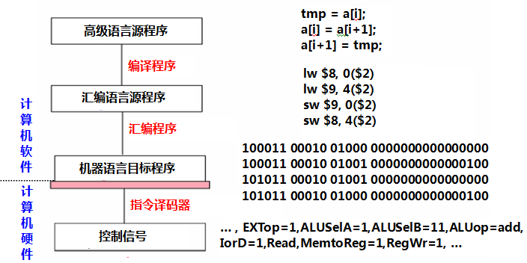
回顾：不同层次语言之间的等价转换
每条指令由操作码和若干地址码组成
任何高级语言程序最终通过执行若干条指令来完成！

Slide 8
“指令”的概念
计算机中的指令有微指令、机器指令和伪（宏）指令之分
微指令是微程序级命令，属于硬件范畴
伪指令是由若干机器指令组成的指令序列，属于软件范畴
机器指令介于二者之间，处于硬件和软件的交界面
  本章中提及的指令都指机器指令
汇编指令是机器指令的汇编表示形式，即符号表示
机器指令和汇编指令一一对应，它们都与具体机器结构有关，都属于机器级指令
SKIP
Notes:
微指令是微程序级命令，属于硬件范畴，相当于洗、切、煮、炒等做菜“微过程”
伪指令是由若干机器指令组成的指令序列，属于软件范畴，相当于由多个菜谱合成一个“大菜”的过程

Slide 9
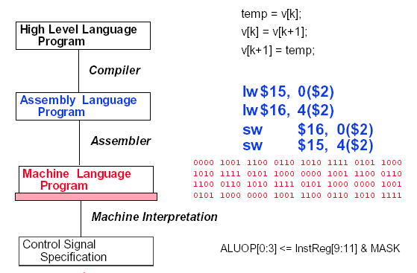
回顾：Hardware/Software Interface
BACK
temp = v[k];
v[k] = v[k+1];
v[k+1] = temp;
汇编指令
软件
lw $15, 0($2)
lw $16, 4($2)
sw $16, 0($2)
sw $15, 4($2)
伪指令
swap 0($2),4($2)
机器指令
1000 1100 0100 1111 0000 0000 0000 0000
1000 1100 0101 0000 0000 0000 0000 0100
1010 1100 0101 0000 0000 0000 0000 0000
1010 1100 0100 1111 0000 0000 0000 0100
硬件
… , EXTop=1,ALUSelA=1,ALUSelB=11,ALUop=add,
IorD=1,Read,MemtoReg=1,RegWr=1,......
微指令
… 1 1 11 100 1 0 1 1 …

Slide 10

机器级指令
机器指令和汇编指令一一对应，都是机器级指令
机器指令是一个0/1序列，由若干字段组成
汇编指令是机器指令的符号表示（可能有不同的格式）
  mov、movb、bx、%bx等都是助记符
  指令的功能为：M[R[bx]+R[di]-6]←R[cl]
补码11111010的真值为多少？
操作数的宽度
操作码 reg操作数是否 寻址方式 寄存器编号 地址计算方式 立即数(位移量)
为目的操作数
mov [bx+di-6], cl
或
movb %cl, -6(%bx,%di)
Intel格式
AT&T 格式
本课程采用AT&T格式
R：寄存器内容
M：存储单元内容
寄存器传送语言 RTL（Register Transfer Language）
Notes:
Movb的b表示一个字节，后面指令当中操作数的长度是一个字节
Cl寄存器的内容送到R[bx]+R[di]-6这个地址表示的存储单元当中，这个地址是bx寄存器的内容加上di寄存器的内容减去6

Slide 11
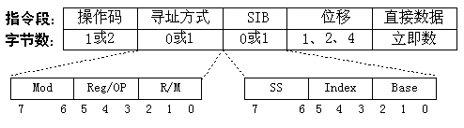
IA-32机器指令格式
操作码：opcode; w：与机器模式（16 / 32位）一起确定寄存器位数（AL / AX / EAX）; d：操作方向
寻址方式： mod、r/m、 reg/op三个字段与w字段和机器模式一起确定操作数所在的寄存器编号或有效地址计算方式
SIB中基址B和变址I都可是8个GRS中任一个；SS给出比例因子
位移量和立即数的长度可以是：1B（8位）、2B（16位）、4B（32位）

Slide 12

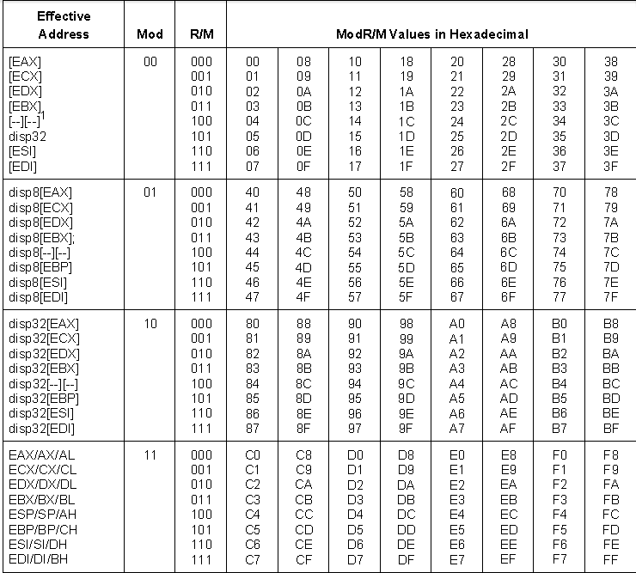

Slide 13

回顾：计算机中数据的存储
计算机中的数据存放在哪里？
相当于宿舍书架
相当于图书馆书架
寄存器文件
通用寄存器组GPRs
存储器
指令中需给出的信息：
操作性质（操作码）
源操作数1 或/和 源操作数2 （立即数、寄存器编号、存储地址）
目的操作数地址 （寄存器编号、存储地址）
存储地址的描述与操作数的数据结构有关！

Slide 14
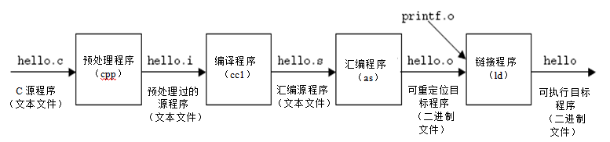
高级语言程序转换为机器代码的过程
用GCC编译器套件进行转换的过程
  预处理：在高级语言源程序中插入所有用#include命令指定的文件和用#define声明指定的宏。
  编译：将预处理后的源程序文件编译生成相应的汇编语言程序。
  汇编：由汇编程序将汇编语言源程序文件转换为可重定位的机器语言目标代码文件。
  链接：由链接器将多个可重定位的机器语言目标文件以及库例程（如printf()库函数）链接起来，生成最终的可执行目标文件。

Slide 15
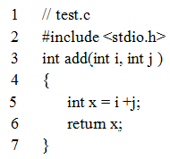
GCC使用举例
两个源程序文件test1.c和test2.c，最终生成可执行文件为test
  gcc -O1 test1.c test2.c -o test
选项-O1表示一级优化，-O2为二级优化，选项-o指出输出文件名
“gcc –c test.s –o test.o”将test.s汇编为test.o
“objdump -d test.o”将test.o 反汇编为
gcc -E test.c -o test.i
gcc -S test.i -o test.s
00000000 <add>:
0: 55 push %ebp
1: 89 e5 mov %esp, %ebp
3: 83 ec 10 sub $0x10, %esp
6: 8b 45 0c mov 0xc(%ebp), %eax
9: 8b 55 08 mov 0x8(%ebp), %edx
c: 8d 04 02 lea (%edx,%eax,1), %eax
f: 89 45 fc mov %eax, -0x4(%ebp)
12: 8b 45 fc mov -0x4(%ebp), %eax
15: c9 leave
16: c3 ret
test.s
gcc –S test.c –o test.s
add:
pushl %ebp
movl %esp, %ebp
subl $16, %esp
movl 12(%ebp), %eax
movl 8(%ebp), %edx
leal (%edx, %eax), %eax
movl %eax, -4(%ebp)
movl -4(%ebp), %eax
leave
ret
位移量
机器指令
汇编指令
编译得到的与反汇编得到的汇编指令形式稍有差异
Notes:
目标文件可用“objdump –d test.o”反汇编为汇编语言程序
.o文件还没有链接，还没有生成可执行文件，所以它的地址是不确定的，地址总是从0开始，位移量就是相对于起始地址0000000的位移量。
编译得到的汇编指令助记符后面都带长度后缀，反汇编的都没有。汇编带到的常数都是10进制，反汇编得到的都是16进制。16就是0x10，12就是c

Slide 16
两种目标文件
test.o：可重定位目标文件
test：可执行目标文件
“objdump -d test.o”结果
“objdump -d test” 结果
00000000 <add>:
0: 55 push %ebp
1: 89 e5 mov %esp, %ebp
3: 83 ec 10 sub $0x10, %esp
6: 8b 45 0c mov 0xc(%ebp), %eax
9: 8b 55 08 mov 0x8(%ebp), %edx
c: 8d 04 02 lea (%edx,%eax,1), %eax
f: 89 45 fc mov %eax, -0x4(%ebp)
12: 8b 45 fc mov -0x4(%ebp), %eax
15: c9 leave
16: c3 ret
080483d4 <add>:
80483d4: 55 push ...
80483d5: 89 e5 …
80483d7: 83 ec 10 …
80483da: 8b 45 0c …
80483dd: 8b 55 08 …
80483e0: 8d 04 02 …
80483e3: 89 45 fc …
80483e6: 8b 45 fc …
80483e9: c9 …
80483ea: c3 ret
test.o中的代码从地址0开始，test中的代码从80483d4开始！
Notes:
可执行文件当中的地址是一个确切的值，实际上是一个虚拟地址，它是在一个虚拟地址空间当中，后面讲链接的时候会详细的介绍。

Slide 17
可执行文件的存储器映像
程序(段)头表描述如何映射
内核虚存区
1GB
0xC0000000
用户栈（User stack）
动态生成
ELF 头
0
从高地址向低地址增长！
ESP
(栈顶)
程序（段）头表
.init 节
共享库区域
.text 节
.rodata 节
.data 节
堆（heap）
(由malloc动态生成)
brk
.bss 节
.symtab 节
读写数据段
(.data, .bss)
从可执行文件装入
.debug 节
只读代码段
(.init, .text, .rodata)
.line 节
0x08048000
.strtab 节
未使用
0
Notes:
Add函数在黄色只读代码段里，可执行文件当中，每条指令的地址都已经在虚拟地址空间里面进行定位了，因此把这个可执行文件装入到内存进行运算的时候，装入的过程在这一部分实际上是装入到这个地址空间的这个地方，实际上是一种映射，后面我们讲链接的时候还会讲到。数据区是映射到虚拟地址空间中的紫色这个段的，这些都是不同的segment，这两块是从可执行文件装入的。其他还有堆区，共享库区，栈区等相关概念，后面会陆续介绍。

Slide 18
回顾：指令集体系结构ISA
ISA（Instruction Set Architecture）位于软件和硬件之间
硬件的功能通过ISA提供出来
软件通过ISA规定的”指令”使用硬件
ISA规定了：
  可执行的指令的集合，包括指令格式、操作种类以及每种操作对应的操作数的相应规定；
  指令可以接受的操作数的类型；
  操作数所能存放的寄存器组的结构，包括每个寄存器的名称、编号、长度和用途；
  操作数所能存放的存储空间的大小和编址方式；
  操作数在存储空间存放时按照大端还是小端方式存放；
  指令获取操作数的方式，即寻址方式；
  指令执行过程的控制方式，包括程序计数器、条件码定义等。
Application
Compiler
Operating
Assembler
System
Instruction Set
Architecture
CPU
MM
I/O
Digital Design
Circuit Design

Slide 19
ISA和计算机组成（微结构）之间的关系
CPU
地址
存储器
控制器
PC
MAR
0
GPRs
1
输入
设备
标
志
寄
存
器
0
控制
2
ALU
1
3
2
4
输出
设备
3
5
数据
6
IR
MDR
7
ISA是计算机组成的抽象
不同ISA规定的指令集不同，如，IA-32、MIPS、ARM等
计算机组成必须能够实现ISA规定的功能，如提供GPR、标志、运算电路等
同一种ISA可以有不同的计算机组成，如乘法指令可用ALU或乘法器实现

Slide 20
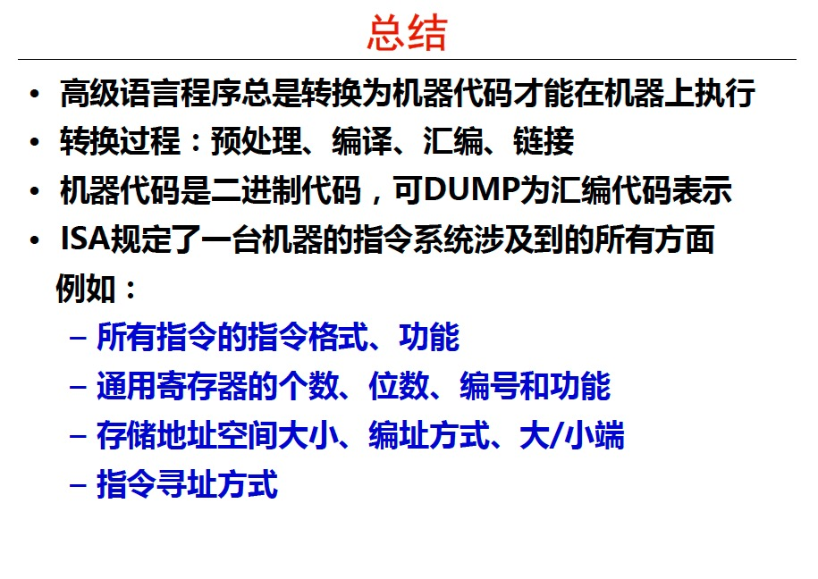

Slide 21
程序的机器级表示
分以下五个部分介绍
  第一讲：程序转换概述
    机器指令和汇编指令
    机器级程序员感觉到的属性和功能特性
    高级语言程序转换为机器代码的过程
  第二讲：IA-32 /x86-64指令系统
  第三讲： C语言程序的机器级表示
    过程调用的机器级表示
    选择语句的机器级表示
    循环结构的机器级表示
  第四讲：复杂数据类型的分配和访问
    数组的分配和访问
    结构体数据的分配和访问
    联合体数据的分配和访问
    数据的对齐
  第五讲：越界访问和缓冲区溢出
从高级语言程序出发，用其对应的机器级代码以及内存（栈）中信息的变化来说明底层实现
围绕C语言中的语句和复杂数据类型，解释其在底层机器级的实现方法

Slide 22
IA-32/x64指令系统概述
x86是Intel开发的一类处理器体系结构的泛称
  包括 Intel 8086、80286、i386和i486等，因此其架构被称为“x86”
  由于数字并不能作为注册商标，因此，后来使用了可注册的名称，如Pentium、PentiumPro、Core 2、Core i7等
  现在Intel把32位x86架构的名称x86-32改称为IA-32
由AMD首先提出了一个兼容IA-32指令集的64位版本
  扩充了指令及寄存器长度和个数等，更新了参数传送方式
  AMD称其为AMD64，Intel称其为Intl64（不同于IA-64）
  命名为“x86-64” ，有时也简称为x64
本课程主要介绍IA-32，最后简要介绍x-64
Notes:
IA是Intel Architecture的缩写
IA-64是64位的，采用的是超长指令字的体系结构，是一套全新的指令系统，和IA-32是不兼容的，现在的64位架构统称为x86-64，有时也简称为x64，兼容IA-32的64位架构我们用“x86-64” 或者x64来表示。

Slide 23
ISA和计算机组成（微结构）之间的关系
寄存器个数及各自功能？寄存器宽度？存储空间大小？编址单位？指令格式？指令条数？指令操作功能？寻址方式？数据类型？
小端/大端？标志寄存器各位含义？PC位数？I/O端口编址方式？……
CPU
地址
存储器
控制器
PC
MAR
0
GPRs
1
输入
设备
标
志
寄
存
器
0
控制
2
ALU
1
3
2
4
输出
设备
3
5
数据
6
IR
MDR
7

Slide 24
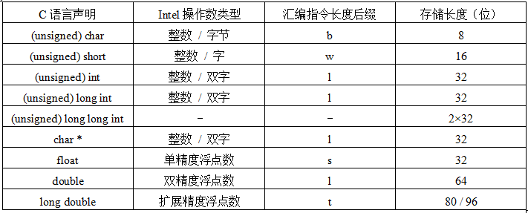

IA-32支持的数据类型及格式
Notes:
整数也就是定点数类型和浮点数类型，字是16位
因为是32位的机器，所以地址是32位无符号整数表示
Long double实际80位，分配96位=12B（按4B对齐）

Slide 25
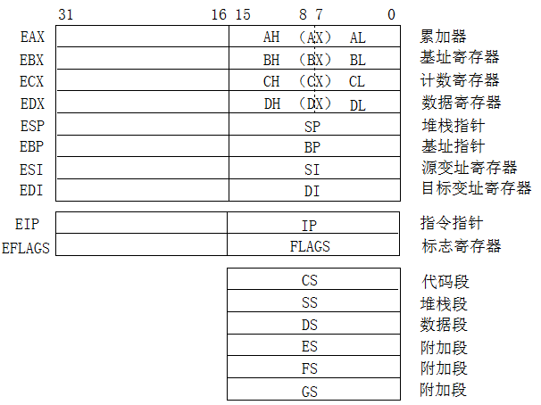
IA-32的寄存器组织
8个通用寄存器
两个专用寄存器
6个段寄存器
Notes:
8个8位寄存器，8位寄存器支持char型，short用16位寄存器，从AX到DI,扩展到32位机器以后，又有了8个32位寄存器，EAX到EDI,可以存放int，long型数据，另外还有2个专门的特殊寄存器，一个用来存放指令地址的，相当前面讲的PC程序计数器，称为IP指令指针，32位的就是EIP，另外还有个条件寄存器或者叫标志寄存器，16位是FLAGS，32位是EFLAGS
6个段寄存器是16位的，实际是一个指针，根据它我们可以取到相应的信息就是段基址

Slide 26
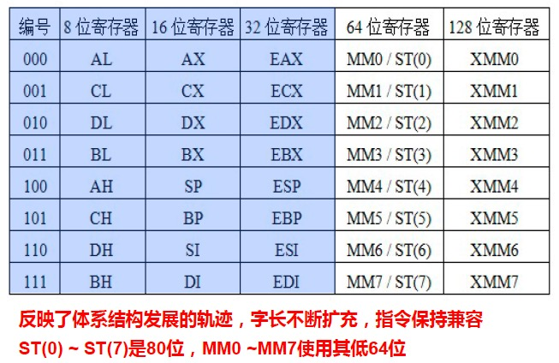
IA-32的寄存器组织
Notes:
定点寄存器

Slide 27
IA-32的标志寄存器
8086
80286/386
6个条件标志
  OF、SF、ZF、CF各是什么标志（条件码）？
  AF：辅助进位标志（BCD码运算时才有意义）
  PF：奇偶标志
3个控制标志
  DF（Direction Flag）：方向标志（自动变址方向是增还是减）
  IF（Interrupt Flag）：中断允许标志 （仅对外部可屏蔽中断有用）
  TF（Trap Flag）：陷阱标志（是否是单步跟踪状态）
……
Notes:
11，7，6，0
AF：辅助进位标志（BCD码运算时才有意义）PF：奇偶标志,这两个用的比较少，TF（Trap Flag）：陷阱标志（是否处于单步跟踪状态）用于调试程序的单步跟踪的

Slide 28
IA-32的寻址方式
寻址方式
  如何根据指令给定信息得到操作数或操作数地址
操作数所在的位置
  指令中：立即寻址
  寄存器中：寄存器寻址
  存储单元中（属于存储器操作数，按字节编址）：其他寻址方式
存储器操作数的寻址方式与微处理器的工作模式有关
  两种工作模式：实地址模式和保护模式
实地址模式（基本用不到）
  为与8086/8088兼容而设，加电或复位时
  寻址空间为1MB，20位地址：(CS)<<4+(IP)
保护模式（需要掌握）
  加电后进入，采用虚拟存储管理，多任务情况下隔离、保护
  80286以上高档微处理器最常用的工作模式
  寻址空间为2³²B，32位线性地址分段（段基址+段内偏移量）
Notes:
指令当中有一个字段，会给出一些不同的01序列，不同的01序列组合是不同的寻址方式，不同的寻址方式获得操作数地址的过程是不一样的
8086/8088不采用虚拟地址存储空间，存储空间只有1MB，2²⁰=1MB,得到方式把16位的段寄存器左移4位得到20位的一个数据，再和16位的IP里面的地址相加，加出来的是一个20的地址，只是实地址模式。
现在从286以后，就不是20的地址决定的寻址空间，更多的空间采用的一种保护模式，通常在启动机器加电过程当中，还都用的是实地址模式，一旦启动结束，加电完成以后进入保护模式了，因此保护模式一定要掌握。
2³²B是4GB的空间，2²乘以2³⁰，就是4GB,是按字节编址的，byte就是一个单元，有4G个单元。

Slide 29
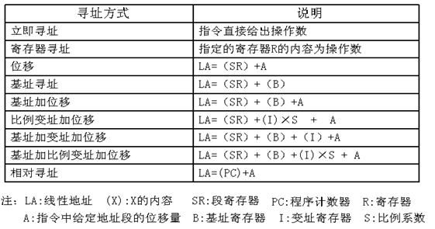
保护模式下的寻址方式
存储器操作数
跳转目标指令地址
SR段寄存器（间接）确定操作数所在段的段基址
有效地址给出操作数在所在段的偏移地址
寻址过程涉及到“分段虚拟管理方式”，将在第6章讨论
Notes:
基地址就是一个基准的首地址，有效地址是相对于首地址的偏移的一个地址，把这两个地址加起来就是真正的线性地址，一种是指令当中直接给出的位移量，就是一个有效地址，一种指令当中给出一个基址寄存器的编号，寄存器的内容是有效地址，一种是变址寄存器的内容乘上比例因子加上位移量得到有效地址，还有相应的。。。，这样的多种形式实际是与操作数的数据结构有关系的，后面有例子来说明为什么IA-32提供了这么复杂的寻址方式。
这个线性地址跟当前的指令地址相关，Pc是程序计数器，在IA-32当中他实际就是IP指令指针，它的内容放的是当前指令的地址，当前指令的地址加上一个位移量，实际上是一个跳转的目标，是跳转到的那个目标指令的地址，这个地址当然也是在存储器当中一个存储单元的地址。

Slide 30
存储器操作数的寻址方式
int x；
float a[100];
short b[4][4];
char c;
double d[10];
b31 b0
d[9]
616
d[0]
544
c
536
a[i]的地址如何计算？
104+i×4
i=99时，104+99×4=500
b[i][j]的地址如何计算？
504+i×8+j×2
i=3、j=2时，504+24+4=532
d[i]的地址如何计算？
544+i×8
i=9时，544+9×8=616
b[3][3]
b[3][2]
532
b[0][1]
b[0][0]
504
a[99]
500
a[0]
104
x
100
Notes:
Windows系统，double型变量按8B边界对齐，所以地址是8的倍数，544开始放d[0]，每一格是4个地址，占两格8个字节的单元地址。一个存储单元放4个字节，x在100号单元，c是char型的，没有对齐要求，随便放在哪个单元都可以。C语言程序当中有一串对变量的声明，这声明实际上是编译器会给它们在存储空间里面分配相应的单元，这个实际上就是变量的定义，每一个变量有一个地址，所谓定义就是给变量分配了空间，分配空间的首地址就是对这个变量的定义。
每一行4个元素，每个元素2个字节，每一行有8个单元，因此i*8，每一列2个字节，4，2，8就是比例因子

Slide 31
存储器操作数的寻址方式
int x；
float a[100];
short b[4][4];
char c;
double d[10];
b31 b0
d[9]
616
d[0]
各变量应采用什么寻址方式？
x、c：位移 / 基址
a[i]：104+i×4，比例变址+位移
d[i]：544+i×8，比例变址+位移
b[i][j]： 504+i×8+j×2，
基址+比例变址+位移
544
c
536
b[3][3]
b[3][2]
532
b[0][1]
b[0][0]
504
a[99]
500
将b[i][j]取到AX中的指令可以是：
“movw 504(%ebp,%esi,2), %ax”
其中， i×8在EBP中，j在ESI中，
2为比例因子
a[0]
104
x
100
Notes:
X，c这种简单变量，它们的寻址方式很显然就是位移方式，它的有效地址就是100，直接给出100这个位移量，或者把100放在寄存器里面，寄存器的内容就是它的有效地址100，它可以用位移方式直接在指令当中给出这个地址，也可以用基址寻址方式把地址放在基址寄存器里面，然后寄存器的内容作为有效地址。
104可以是位移量，可以把它放在指令当中直接给出，这个寻址方式就是比例变址+位移，也可以把它放在一个基址寄存器里面，这个寻址方式就是基址+比例变址，其中i就是变址值，4就是比例因子。
504可以是位移量，把它放在指令当中直接给出，i*8可以放在基址寄存器里面，j放在变址寄存器里面，2就是比例因子。如果要有一个编译器进行转换，把b[i][j] 取到AX中的指令可以是,movw一个short型的也就是一个16位的数据就是1个word，从存储器的某个单元mov到ax这个寄存器里面，那么存储器的这个单元的地址怎么算，基址寄存器EBP里面放的是i*8，变址寄存器ESI里面放的是j，2为比例因子，504位移量在指令当中直接给出来。

Slide 32
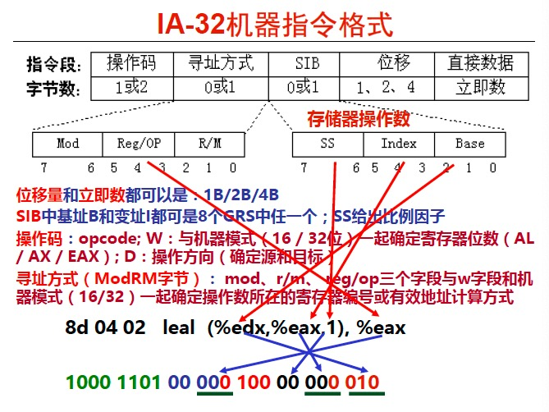
Notes:
比例因子1，2，4，8，两位就可以

Slide 33
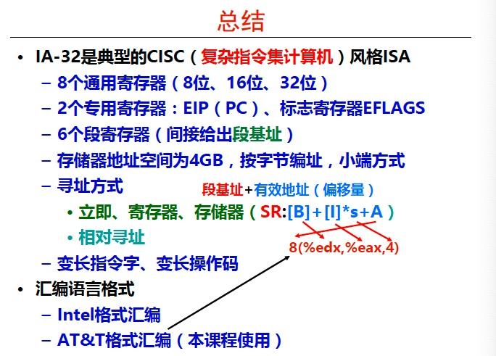

Slide 34
IA-32常用指令类型
（1）传送指令
  通用数据传送指令
    MOV：一般传送，包括movb、movw和movl等
    MOVS：符号扩展传送，如movsbw、movswl等
    MOVZ：零扩展传送，如movzwl、movzbl等
    XCHG：数据交换
    PUSH/POP：入栈/出栈，如pushl,pushw,popl,popw等
  地址传送指令
    LEA：加载有效地址，如leal (%edx,%eax), %eax”的功能为R[eax]←R[edx]+R[eax]，执行前，若R[edx]=i，R[eax]=j，则指令执行后，R[eax]=i+j
  输入输出指令
    IN和OUT：I/O端口与寄存器之间的交换
  标志传送指令
    PUSHF、POPF：将EFLAG压栈，或将栈顶内容送EFLAG
Notes:
MOV：一般传送，包括movb、movw和movl等等长的传送
MOVS：符号扩展传送，如movsbw、movswl等，不等长的传送，比如高级语言里面有一条赋值语句，这个赋值语句把一个8位的char型变量赋值给一个16位的short型的变量，这个时候是带符号数的一种扩展，8位的数据要扩展成一个16位的数据，那么这个8位数据的高8位就用这个char型变量的第1位的符号来进行扩展，高8位就全是符号，扩展成16位以后就送到所在的一个寄存器或者一个存储单元里面，同样一个short型的变量赋给一个int型的变量，也是一种符号扩展，高16位当中全部扩展符号位。
MOVZ：零扩展传送，如movzwl、movzbl等，无符号数的扩展，比如一个unsigned short型的数据赋给一个unsigned int型的数据，这个时候就是0扩展，就是高位补0，一个unsigned char型的数据赋给一个unsigned int型的数据就用movzbl
XCHG：数据交换直接对两个数据进行交换，两条mov指令实现的功能可以用一条交换指令来实现。
PUSH/POP：入栈/出栈，如pushl,pushw,popl,popw等，就是将通用寄存器的内容送到栈顶所指的位置，或者把栈顶所指的位置的数据，把它送到通用寄存器里面，可以用专门的PUSH/POP指令来实现。
%edx是基址值,%eax的内容是变址值，基址+变址，这样两个寄存器的内容加起来可以得到有效地址，如果是lea指令的话，就是把这个有效地址送到eax这个寄存器里面，这种加载有效地址的指令可以实现两个变量的和或者差。

Slide 35
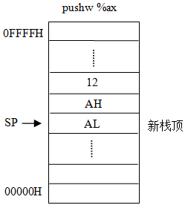
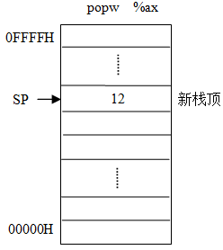
“入栈”和“出栈”操作
栈（Stack）是一种采用“先进后出”方式进行访问的一块存储区，用于嵌套过程调用。从高地址向低地址增长
“栈”不等于“堆栈”（由“堆”和“栈”组成）
栈底
栈底
为什么AL在栈顶？
小端方式！
R[sp]←R[sp]-2、M[R[sp]]←R[ax]
R[ax]←M[R[sp]]、[sp]←R[sp]+2
Notes:
从高地址向低地址增长，栈底在高地址。
堆栈是另一块存储区，“栈”不等于“堆栈”。
Ax是16位寄存器，里面有2个字节的数据，栈顶先要向下移2个字节，因此sp的内容先减2，让sp先指向下面新的栈顶，然后在新的栈顶处把ax的内容放进去
IA-32采用的是小端方式，小端方式是把最低有效字节放在低地址上，所以al是ax当中最低有效字节lsb，ah是最高有效字节msb

Slide 36
传送指令举例
将以下Intel格式指令转换为AT&T格式指令，并说明功能。
push ebp
mov ebp, esp
mov edx, DWORD PTR [ebp+8]
mov bl, 255
mov ax, WORD PTR [ebp+edx*4+8]
mov WORD PTR [ebp+20], dx
lea eax, [ecx+edx*4+8]
pushl %ebp //R[esp]←R[esp]-4，M[R[esp]] ←R[ebp]，双字
movl %esp, %ebp //R[ebp] ←R[esp]，双字
movl 8(%ebp), %edx //R[edx] ←M[R[ebp]+8]，双字
movb $255, %bl //R[bl]←255，字节
movw 8(%ebp,%edx,4), %ax //R[ax]←M[R[ebp]+R[edx]×4+8]，字
movw %dx, 20(%ebp) //M[R[ebp]+20]←R[dx]，字
leal 8(%ecx,%edx,4), %eax //R[eax]←R[ecx]+R[edx]×4+8，双字
Notes:
8(%ebp), 基址+位移量，从存储器到寄存器

Slide 37
IA-32常用指令类型
（2）定点算术运算指令
  加 / 减运算（影响标志、不区分无/带符号）
    ADD：加，包括addb、addw、addl等
    SUB：减，包括subb、subw、subl等
  增1 / 减1运算（影响除CF以外的标志、不区分无/带符号）
    INC：加，包括incb、incw、incl等
    DEC：减，包括decb、decw、decl等
  取负运算（影响标志、若对0取负，则结果为0且CF=0, 否则CF=1）
    NEG：取负，包括negb、negw、negl等
  比较运算（做减法得到标志、不区分无/带符号）
    CMP：比较，包括cmpb、cmpw、cmpl等
  乘 / 除运算（区分无/带符号）
    MUL / IMUL：无符号乘 / 带符号乘（影响标志OF和CF）
    DIV/ IDIV：带无符号除 / 带符号除
Notes:
比较运算（做减法得到标志、不区分无/带符号）
CMP：比较，包括cmpb、cmpw、cmpl等，结果不会影响寄存器的内容，只会影响标志信息。

Slide 38
整数乘除指令
乘法指令：可给出一个、两个或三个操作数
  若给出一个操作数SRC，则另一个源操作数隐含在AL/AX/EAX中，将SRC和累加器内容相乘，结果存放在AX（16位）或DX-AX（32位）或EDX-EAX（64位）中。DX-AX表示32位乘积的高、低16位分别在DX和AX中。 n位× n位=2n位
  若指令中给出两个操作数DST和SRC，则将DST和SRC相乘，结果在DST中。n位× n位=n位
  若指令中给出三个操作数REG、SRC和IMM，则将SRC和立即数IMM相乘，结果在REG中。n位× n位=n位
除法指令：只明显指出除数
  若为8位，则16位被除数在AX寄存器中，商送回AL，余数在AH
  若为16位，则32位被除数在DX-AX寄存器中，商送回AX，余数在DX
  若为32位，则被除数在EDX-EAX寄存器中，商送EAX，余数在EDX
以上内容不要死记硬背，遇到具体指令时能查阅到并理解即可。
Notes:
SRC也可能是在寄存器的数，也可能是在存储器里的数

Slide 39
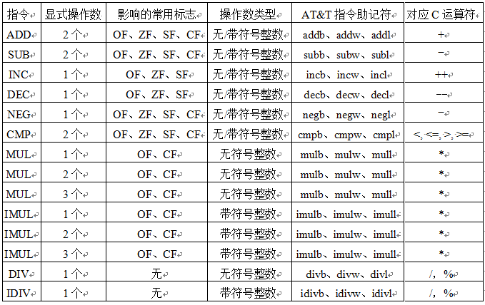
定点算术运算指令汇总

Slide 40
定点加法指令举例
假设R[ax]=FFFAH，R[bx]=FFF0H，则执行以下指令后
“addw %bx, %ax”
AX、BX中的内容各是什么？标志CF、OF、ZF、SF各是什么？要求分别将操作数作为无符号数和带符号整数解释并验证指令执行结果。
解：功能：R[ax]←R[ax]+R[bx]，指令执行后的结果如下
R[ax]=FFFAH+FFF0H=FFEAH ，BX中内容不变
CF=1，OF=0，ZF=0，SF=1
若是无符号整数运算，则CF=1说明结果溢出
验证：FFFA的真值为65535-5=65530，FFF0的真值为65520
FFEA的真值为65535-21=65514≠65530+65520，即溢出
若是带符号整数运算，则OF=0说明结果没有溢出
验证：FFFA的真值为-6，FFF0的真值为-16
FFEA的真值为-22=-6+(-16)，结果正确，无溢出

Slide 41
定点乘法指令举例
假设R[eax]=000000B4H，R[ebx]=00000011H，M[000000F8H]=000000A0H，请问：
(1) 执行指令“mulb %bl”后，哪些寄存器的内容会发生变化？是否与执行“imulb %bl”指令所发生的变化一样？为什么？请用该例给出的数据验证你的结论。
解：“mulb %bl”功能为 R[ax]←R[al]×R[bl]，执行结果如下
R[ax]=B4H × 11H（无符号整数180和17相乘）
R[ax]=0BF4H，真值为3060=180 × 17
“imulb %bl”功能为 R[ax]←R[al]×R[bl]
R[ax]=B4H × 11H（带符号整数-76和17相乘）
若R[ax]=0BF4H，则真值为3060≠-76 × 17
R[al]=F4H, R[ah]=? AH中的值不一样！
R[ax]=FAF4H, 真值为-1292=-76 × 17
无符号乘：
1011 0100
0001 0001
x
1011 0100
1011 0100
0000 1011 1111 0100
AH=？
AL=？
对于带符号乘，若积只取低n位，则和无符号相同；若取2n位，则采用“布斯”乘法
Notes:
R[al]累加器中有一个操作数

Slide 42
定点乘法指令举例
布斯乘法：
“imulb %bl”
R[ax]=B4H × 11H
1 0 1 1 0 1 0 0
0 0 1-1 0 0 1-1 0001 0001 0
x
0 0 0 0 0 0 0 0 0 1 0 0 1 1 0 0
1 1 1 1 1 1 1 1 0 1 1 0 1 0 0
0 0 0 0 0 1 0 0 1 1 0 0
1 1 1 1 0 1 1 0 1 0 0
1 1 1 1 1 0 1 0 1 1 1 1 0 1 0 0
AH=？
AL=？
R[ax]=FAF4H, 真值为-1292=-76 × 17

Slide 43
整数乘除指令
乘法指令：可给出一个、两个或三个操作数
  若给出一个操作数SRC，则另一个源操作数隐含在AL/AX/EAX中，将SRC和累加器内容相乘，结果存放在AX（16位）或DX-AX（32位）或EDX-EAX（64位）中。DX-AX表示32位乘积的高、低16位分别在DX和AX中。
  若指令中给出两个操作数DST和SRC，则将DST和SRC相乘，结果在DST中。
  若指令中给出三个操作数REG、SRC和IMM，则将SRC和立即数IMM相乘，结果在REG中。
除法指令：只明显指出除数，用EDX-EAX中内容除以指定的除数
  若为8位，则16位被除数在AX寄存器中，商送回AL，余数在AH
  若为16位，则32位被除数在DX-AX寄存器中，商送回AX，余数在DX
  若为32位，则被除数在EDX-EAX寄存器中，商送EAX，余数在EDX
BACK
BACK
以上内容不要死记硬背，遇到具体指令时能查阅到并理解即可。

Slide 44
定点乘法指令举例
假设R[eax]=000000B4H，R[ebx]=00000011H，M[000000F8H]=000000A0H，请问：
(2) 执行指令“imull $-16, (%eax,%ebx,4), %eax”后哪些寄存器和存储单元发生了变化？乘积的机器数和真值各是多少？
解：“imull -16, (%eax,%ebx,4),%eax”
功能为 R[eax]←(-16)×M[R[eax]+R[ebx]×4] ，执行结果如下
R[eax]+R[ebx]×4=000000B4H+00000011H<<2=000000F8H
R[eax]=(-16)×M[000000F8H]
=(-16)× 000000A0H（带符号整数乘）
=FFFFFF60H<<4
=FFFFF600H
EAX中的真值为-2560
SKIP
Notes:
-2560=-101000000000=-（2⁹+2¹¹ ）=-（512+2048）=-2560

Slide 45
IA-32常用指令类型
（3）按位运算指令
  逻辑运算（仅NOT不影响标志，其他指令OF=CF=0，而ZF和SF根据结果设置：若全0，则ZF=1；若最高位为1，则SF=1 ）
    NOT：非，包括 notb、notw、notl等
    AND：与，包括 andb、andw、andl等
    OR：或，包括 orb、orw、orl等
    XOR：异或，包括 xorb、xorw、xorl等
    TEST：做“与”操作测试，仅影响标志
  移位运算（左/右移时，最高/最低位送CF）
    SHL/SHR：逻辑左/右移，包括 shlb、shrw、shrl等
    SAL/SAR：算术左/右移，左移判溢出，右移高位补符
    （移位前、后符号位发生变化，则OF=1 ）
    ROL/ROR: 循环左/右移，包括 rolb、rorw、roll等
    RCL/RCR: 带循环左/右移，将CF作为操作数一部分循环移位
以上内容不要死记硬背，遇到具体指令时能查阅到并理解即可。

Slide 46
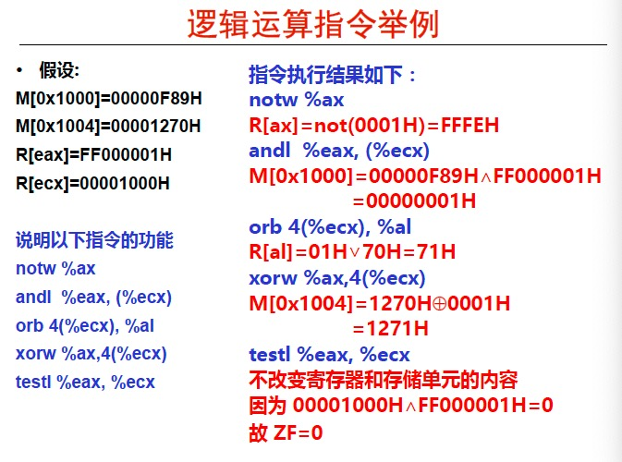

Slide 47
IA-32常用指令类型
（3）按位运算指令
  逻辑运算（仅NOT不影响标志，其他指令OF=CF=0，而ZF和SF根据结果设置：若全0，则ZF=1；若最高位为1，则SF=1 ）
    NOT：非，包括 notb、notw、notl等
    AND：与，包括 andb、andw、andl等
    OR：或，包括 orb、orw、orl等
    XOR：异或，包括 xorb、xorw、xorl等
    TEST：做“与”操作测试，仅影响标志
  移位运算（左/右移时，最高/最低位送CF）
    SHL/SHR：逻辑左/右移，包括 shlb、shrw、shrl等
    SAL/SAR：算术左/右移，左移判溢出，右移高位补符
    （移位前、后符号位发生变化，则OF=1 ）
    ROL/ROR: 循环左/右移，包括 rolb、rorw、roll等
    RCL/RCR: 带循环左/右移，将CF作为操作数一部分循环移位
以上内容不要死记硬背，遇到具体指令时能查阅到并理解即可。

Slide 48
按位运算指令举例
假设short型变量x被编译器分配在寄存器AX中，R[ax]=FF80H，则以下汇编代码段执行后变量x的机器数和真值分别是多少？
movw %ax, %dx
salw $2, %ax
addl %dx, %ax
sarw $1, %ax
解：$2和$1分别表示立即数2和1 。
x是short型变量，故都是算术移位指令，并进行带符号整数加。
假设上述代码段执行前R[ax]=x，则执行((x<<2)+x)>>1后，R[ax]=5x/2。算术左移时，AX中的内容在移位前、后符号未发生变化，故OF=0，没有溢出。最终AX的内容为FEC0H，解释为short型整数时，其值为-320。验证：x=-128，5x/2=-320。经验证，结果正确。
1111 1111 1000 0000<<2
1111 1111 1000 0000+1111 1110 0000 0000
1111 1101 1000 0000>>1=1111 1110 1100 0000
逆向工程：从汇编指令退出高级语言程序代码

Slide 49
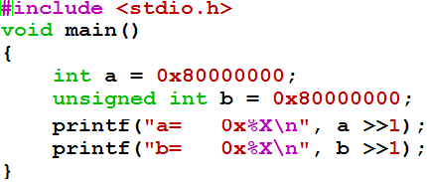
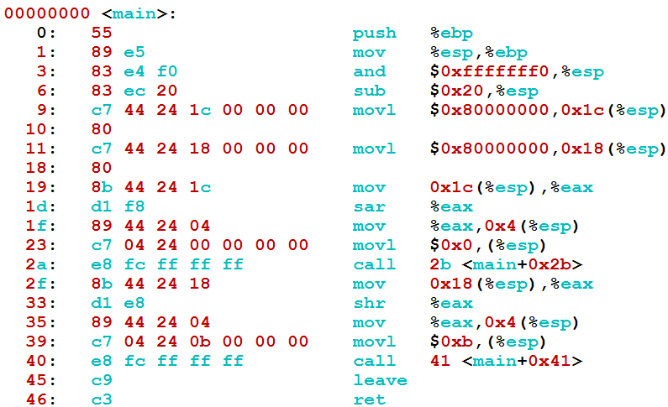

移位指令举例
算术
逻辑

Slide 50
IA-32常用指令类型
（4）控制转移指令
指令执行可按顺序 或 跳转到转移目标指令处执行
  无条件转移指令
    JMP DST：无条件转移到目标指令DST处执行
  条件转移
    Jcc DST：cc为条件码，根据标志（条件码）判断是否满足条件，若满足，则转移到目标指令DST处执行，否则按顺序执行
  条件设置
    SETcc DST：将条件码cc保存到DST（通常是一个8位寄存器 ）
  调用和返回指令 （用于过程调用）
    CALL DST：返回地址RA入栈，转DST处执行
    RET：从栈中取出返回地址RA，转到RA处执行
  中断指令 （详见第7、8章）
以上内容不要死记硬背，遇到具体指令时能查阅到并理解即可。
Notes:
SETcc DST：如果满足条件就把目标寄存器置1，否则置0.
从一个过程或者函数跳转到另一个过程或者函数去执行，这个跳转的指令专门有一种叫调用指令，从被调用过程返回到调用过程，可以通过专门的返回指令来执行。
中断指令也是一种跳转指令，它主要是从用户态跳转到内核态。

Slide 51
整数减法举例
-7- 6 = -7 + (-6) = +3 -3 - 5 = - 3 + (- 5) = - 8
9 - 6 = 3 13 - 5 = 8
X
√
√
√
1
0
1
1
1
1
1
0
0
1
1
1
0
1
+
1
0
1
0
+
1
0
1
1
0
0
1
1
1
0
0
0
OF=1、ZF=0
SF=0、借位CF=0
OF=0、ZF=0、
SF=1、借位CF=0
带符号 (1) 最高位和次高位的进位不同
溢出： (2) 和的符号位和加数的符号位不同
无符号减溢出：差为负数，即借位CF=1
做减法以比较大小，规则：
Unsigned: CF=0时，大于
Signed：OF=SF时，大于
验证：9>6，故CF=0；13>5，故CF=0
验证：-7<6，故OF≠SF
-3<5，故OF≠SF

Slide 52
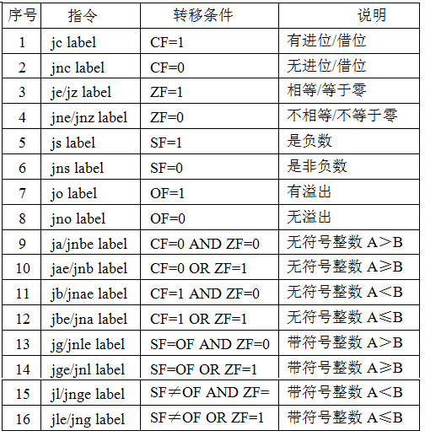
条件转移指令
分三类：
(1)根据单个标志的值转移
(2)按无符号整数比较转移
(3)按带符号整数比较转移
Notes:
J后面都是条件码，c就是cf，nf就是cf不成立，e就是相等，或者零标志z等于1
A是above大于，b是below小于，g是graeter大于，l是less小于

Slide 53
标志信息是干什么的？
Ex1: -7- 6 = -7 + (-6) = +3 6 - (-7) = 6 + 7 = -3
9 - 6 = 3 6 - 9 = 13
1
0
0
1
1
0
1
0
0
1
0
1
1
0
+
1
0
1
0
+
0
1
1
1
0
0
1
1
1
1
0
1
OF=1、ZF=0
SF=0、借位CF=0
OF=1、ZF=0
SF=1、借位CF=1
做减法以比较大小，规则：
Unsigned: CF=0时，大于
Signed：OF=SF时，大于
Notes:
The best thing about 2’s complement representation is that your adder does not have to know about negative number.
You just add the two numbers together and the result will take care of itself.
For example, for the operation 7 minus 6, we simply add negative 6 to positive 7 and ignore the Carry bit coming out of the most significant bit, you will have 0001, the correct result.
+1 = 24 min. (Y:04)

Slide 54
例子：程序的机器级表示与执行
int sum(int a[ ], unsigned len)
{
int i，sum = 0;
for (i = 0; i <= len–1; i++)
sum += a[i];
return sum;
}
sum:
…
.L3:
…
movl -4(%ebp), %eax
movl 12(%ebp), %edx
subl $1, %edx
cmpl %edx, %eax
jbe .L3
…
当参数len为0时，返回值应该是0，但是在机器上执行时，却发生了存储器访问异常。 Why?
i 在%eax中，len在%edx中
%eax: 0000 …… 0000
%edx: 0000 …… 0000
subl 指令的执行结果是什么？
cmpl 指令的执行结果是什么？
i 和 len 分别存放在哪个寄存器中？ %eax？ %edx？
Notes:
Edx里面放的是len，len-1结果放在edx中，再和i去比较，用i和len-1进行相减，减出来的结果如果是小于或者等于的话，就继续进行循环里数据的累加，否则的话就跳出来，执行下面的语句返回sum，所以可以看出条件转移指令用的是be这个指令，显然这个是按无符号数来比的。

Slide 55
subl $1, %edx指令的执行结果
当Sub为1时，做减法
当Sub为0时，做加法
Sub
已知EDX中为 len=0000 0000H
n
Ci
A
ZF
SF
加/减运算部件
n
Result
加法器
OF
n
0
CF=Co⊕Sub
B
B
多路选择器
n
n
1
Co
“subl $1, %edx”执行时：A=0000 0000H，B为0000 0001H，Sub=1，因此Result是32个1。
Notes:
加法器做的就是全0和111.。。0，再和1相加，结果就是全1

Slide 56
cpml %edx,%eax指令的执行结果
当Sub为1时，做减法
当Sub为0时，做加法
已知EDX中为 len-1=FFFF FFFFH
EAX中为 i=0000 0000H
Sub
n
Ci
A
ZF
SF
加/减运算部件
n
Result
加法器
OF
n
0
CF=Co⊕Sub
B
B
多路选择器
n
n
1
Co
“cmpl %edx,%eax”执行时：A=0000 0000H，B为FFFF FFFFH，Sub=1，因此Result是0…01, CF=1, ZF=0, OF=0, SF=0

Slide 57
jbe .L3指令的执行结果
指令 | 转移条件 | 说明
JA/JNBE label | CF=0 AND ZF=0 | 无符号数A＞B
JAE/JNB label | CF=0 OR ZF=1 | 无符号数A≥B
JB/JNAE label | CF=1 AND ZF=0 | 无符号数A＜B
JBE/JNA label | CF=1 OR ZF=1 | 无符号数A≤B
JG/JNLE label | SF=OF AND ZF=0 | 有符号数A＞B
JGE/JNL label | SF=OF OR ZF=1 | 有符号数A≥B
JL/JNGE label | SF≠OF AND ZF=0 | 有符号数A＜B
JLE/JNG label | SF≠OF OR ZF=1 | 有符号数A≤B
“cmpl %edx,%eax”执行结果是 CF=1, ZF=0, OF=0, SF=0，说明满足条件，应转移到.L3执行！ 显然，对于每个 i 都满足条件，因为任何无符号数都比32个1小，因此循环体被不断执行，最终导致数组访问越界而发生存储器访问异常。
Notes:
因此就会访问到一个很大的地址，这个地址可能就是一个程序不能访问的地方，因此出现了存储器访问异常。

Slide 58
例子：程序的机器级表示与执行
例：
int sum(int a[ ], int len)
{
int i，sum = 0;
for (i = 0; i <= len–1; i++)
sum += a[i];
return sum;
}
sum:
…
.L3:
…
movl -4(%ebp), %eax
movl 12(%ebp), %edx
subl $1, %edx
cmpl %edx, %eax
jle .L3
…
正确的做法是将参数len声明为int型。 Why?
i 在%eax中，len在%edx中
%eax: 0000 …… 0000
%edx: 0000 …… 0000
subl 指令的执行结果是什么？
cmpl 指令的执行结果是什么？
i 和 len 分别存放在哪个寄存器中？ %eax？ %edx？

Slide 59
jle .L3指令的执行结果
指令 | 转移条件 | 说明
JA/JNBE label | CF=0 AND ZF=0 | 无符号数A＞B
JAE/JNB label | CF=0 OR ZF=1 | 无符号数A≥B
JB/JNAE label | CF=1 AND ZF=0 | 无符号数A＜B
JBE/JNA label | CF=1 OR ZF=1 | 无符号数A≤B
JG/JNLE label | SF=OF AND ZF=0 | 有符号数A＞B
JGE/JNL label | SF=OF OR ZF=1 | 有符号数A≥B
JL/JNGE label | SF≠OF AND ZF=0 | 有符号数A＜B
JLE/JNG label | SF≠OF OR ZF=1 | 有符号数A≤B
“cmpl %edx,%eax”执行结果是 CF=1, ZF=0, OF=0, SF=0， 说明不满足条件，应跳出循环执行，执行结果正常。
Notes:
得到标志信息前运算得到的结果是完全一样的，标志信息也是一样的。只不过jle这条指令解释的时候不像前面那种用cf来解释，而是用sf，of，zf标志来解释

Slide 60
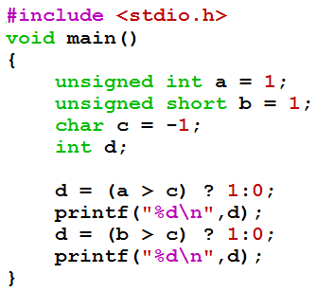
例子：C表达式类型转换顺序
unsigned long long
↑
long long
↑
unsigned
↑
int
↑
(unsigned)char,short
猜测：各用哪种条件设置指令？
  条件设置指令SETcc DST：
  将条件码cc保存到DST（通常是一个8位寄存器 ）

Slide 61
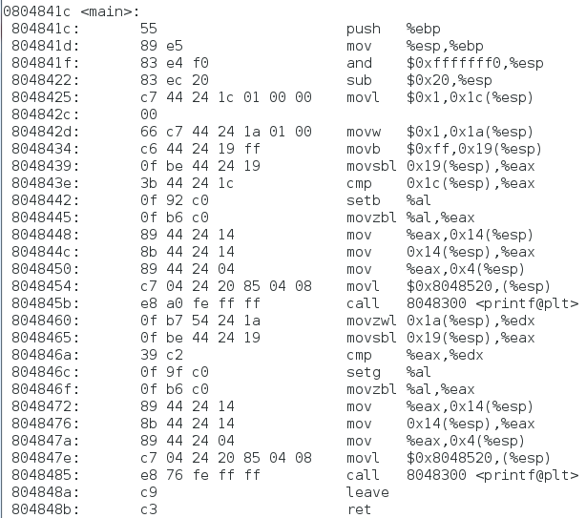
unsigned int a=1;
unsigned short b=1;
char c=-1;
d=(a>c)?1:0
无符号
d=(b>c)?1:0
带符号
Notes:
无符号a是000.。。1，c是111.。。1，所以不成立是0，
带符号就是1>-1，所以成立，输出1

Slide 62
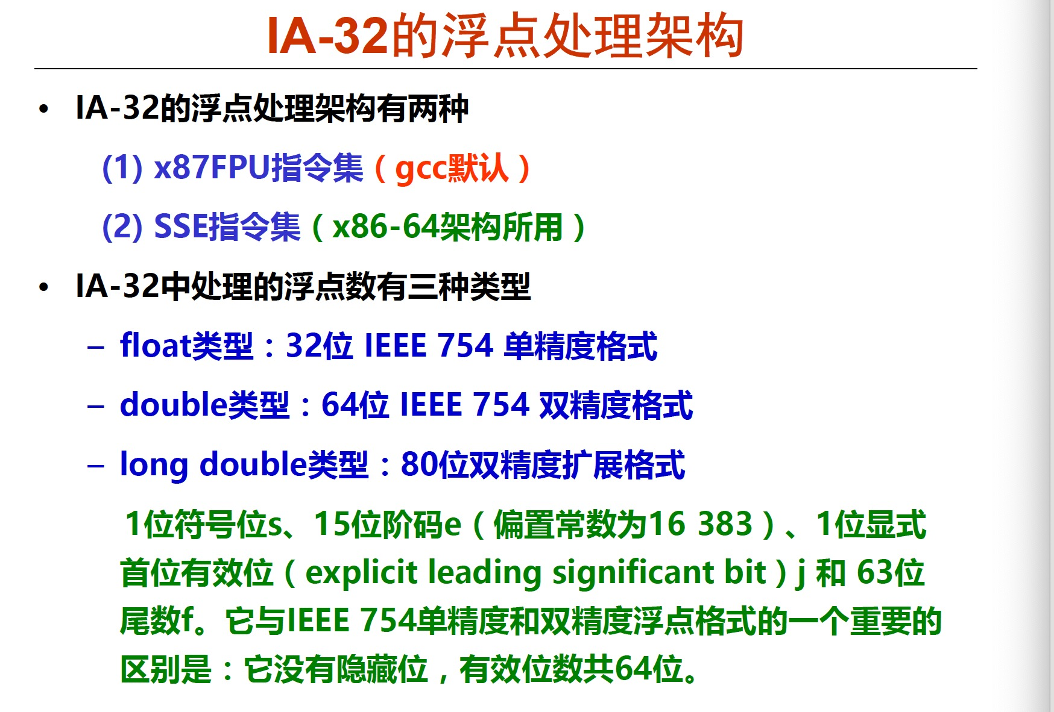

Slide 63
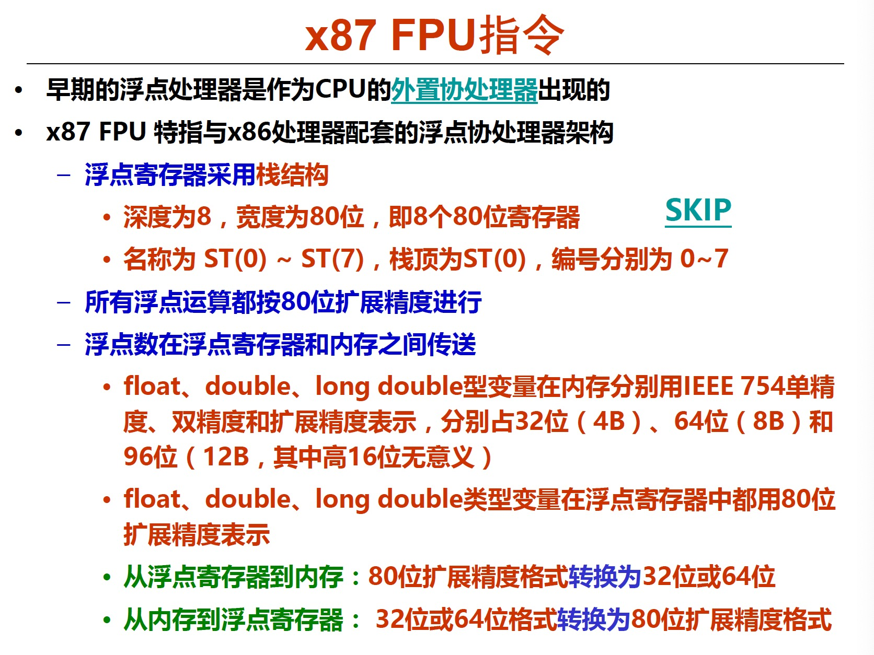

Slide 64
X87 FPU指令
数据传送类
从内存装入栈顶ST(0）带P结尾指令表示操作数会出栈，也即ST(1)将变成ST(0)
(1) 装入
FLD：将数据从存储单元装入浮点寄存器栈顶ST(0)
FILD：将数据从int型转换为浮点格式后，装入浮点寄存器栈顶
(2) 存储
FSTx：x为s/l时，将栈顶ST(0)转换为单/双精度格式，然后存入存储单元
FSTPx：弹出栈顶元素，并完成与FSTx相同的功能
FISTx：将栈顶数据从浮点格式转换为int型后，存入存储单元
FISTP：弹出栈顶元素，并完成与FISTx相同的功能
不作要求，大概了解一下
Notes:
将数据从int型转换为浮点格式后，等值转换，装入浮点寄存器栈顶

Slide 65
X87 FPU指令
数据传送类
(3) 交换
FXCH：交换栈顶和次栈顶两元素
(4) 常数装载到栈顶
FLD1 ：装入常数1.0
FLDZ ：装入常数0.0
FLDPI ：装入常数pi (=3.1415926...）
FLDL2E ：装入常数log(2)e
FLDL2T ：装入常数log(2)10
FLDLG2 ：装入常数log(10)2
FLDLN2 ：装入常数Log(e)2

Slide 66
X87 FPU指令
算术运算类
(1) 加法
FADD/FADDP： 相加／相加后弹出
FIADD：按int型转换后相加
(2) 减法
FSUB/FSUBP ： 相减／相减后弹出
FSUBR/FSUBRP：调换次序相减／相减后弹出
FISUB：按int型相减
FISUBR：按int型相减，调换相减次序
若指令未带操作数，则默认操作数为ST(0）、ST(1）
带R后缀指令是指操作数顺序变反，例如：
fsub执行的是x-y，fsubr执行的就是y-x
Notes:
FADD/FADDP： 相加／相加后弹出，栈顶和次栈顶相加
FSUB/FSUBP ： 相减／相减后弹出，栈顶减去次栈顶

Slide 67
X87 FPU指令
算术运算类
(3) 乘法
FMUL/FMULP: 相乘/相乘后出栈
FIMUL：按int型转换后相乘
(4) 除法
FDIV/FDIVP : 相除/相除后出栈
FIDIV：按int型转换后相除
FDIVR/FDIVRP：调换次序相除
FIDIVR：按int型转换并调换次序相除

Slide 68
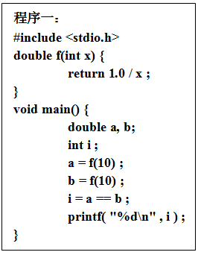
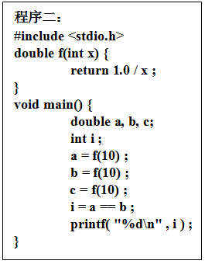
IA-32浮点操作举例
问题：使用老版本gcc –O2编译时，程序一输出0，程序二输出却是1，是什么原因造成的？
f(10)的值是多少？机器数是多少？

Slide 69
IA-32浮点操作举例
double f(int x)
{
return 1.0 / x ;
}
8048328: 55 push %ebp
8048329: 89 e5 mov %esp,%ebp
804832b: d9 e8 fld1
804832d: da 75 08 fidivl 0x8(%ebp)
8048330: c9 leave
8048331: c3 ret
两条重要指令的功能如下。
fld1：将常数1.0压入栈顶ST(0)
fidivl：将指定存储单元操作数M[R[ebp]+8]中的int型数转换为double型，
再将ST(0)除以该数，并将结果存入ST(0)中，入口参数：int x=10
f(10)=0.1
0.1=0.00011[0011]B= 0.00011 0011 0011 0011 0011 0011 0011…B
Notes:
l表示double型
入口参数：int x=10

Slide 70
IA-32浮点操作举例
…
a = f(10) ;
b = f(10) ;
i = a == b;
…
08048334 <main>:
8048334: 55 push %ebp
8048335: 89 e5 mov %esp,%ebp
8048337: 83 ec 08 sub $0x8,%esp
804833a: 83 e4 f0 and $0xfffffff0,%esp
804833d: 83 ec 0c sub $0xc,%esp
8048340: 6a 0a push $0xa
8048342: e8 e1 ff ff ff call 8048328 <f> //计算a=f(10)
8048347: dd 5d f8 fstpl 0xfffffff8(%ebp) //a存入内存
804834a: c7 04 24 0a 00 00 00 movl $0xa,(%esp)
8048351: e8 d2 ff ff ff call 8048328 <f> //计算b=f(10)
8048356: dd 45 f8 fldl 0xfffffff8(%ebp) //a入栈顶
8048359: 58 pop %eax
804835a: da e9 fucompp //比较ST(0)a和ST(1)b
804835c: df e0 fnstsw %ax //把FPU状态字送到AX
804835e: 80 e4 45 and $0x45,%ah
8048361: 80 fc 40 cmp $0x40,%ah
8048364: 0f 94 c0 sete %al
8048367: 5a pop %edx
8048368: 0f b6 c0 movzbl %al,%eax
804836b: 50 push %eax
804836c: 68 d8 83 04 08 push $0x80483d8
8048371: e8 f2 fe ff ff call 8048268 <_init+0x38>
8048376: c9 leave
8048377: c3 ret
80位→64位
64位→80位
0.1是无限循环小数，无法精确表示，因而，比较时，a舍入过而b没有舍入过，故 a≠b
Notes:
十六进制a就是10，1010，把10作为参数调用f函数，在函数里面计算f(10)，计算结果赋给a，a在0xfffffff8(%ebp) 这个内存单元里面，把f（10）store到一个double型64位的内存单元里面，在函数f算下来的结果是放在st（0）里面的，st（0）是80位的，执行fstpl 0xfffffff8(%ebp) 是存到这个地址开始的64位内存里面，按double型存，所以要把st（0）里面80位的值转换为内存64位，这里面会有0.1的舍入，同样把10作为参数去调用f，计算f（10）赋给b，b在调用完之后实际上是存在st（0）里面的，再把原来存在这个0xfffffff8(%ebp)单元里面的a再load到栈顶，st（0）里面，这样的话原来计算出来的b就变成st（1），这样的话，a又从内存里的64位变到80位，在st（0）里面的a就是舍入以后的a和直接计算出来的没有舍入的b进行比较，fucompp这个是比较指令，把栈顶和次栈顶进行比较，比较结果再送到ax寄存器里面去，根据这个结果来打印，比较的时候，因为0.1是无限循环小数，无法精确表示，因而，比较时，a舍入过而b没有舍入过，故 a≠b，打印结果就是0

Slide 71
IA-32浮点操作举例
…
a = f(10) ;
b = f(10) ;
c = f(10) ;
i = a == b;
…
8048342: e8 e1 ff ff ff call 8048328 <f> //计算a
8048347: dd 5d f8 fstpl 0xfffffff8(%ebp) //把a存回内存
//a产生精度损失
804834a: c7 04 24 0a 00 00 00 movl $0xa,(%esp,1)
8048351: e8 d2 ff ff ff call 8048328 <f> //计算b
8048356: dd 5d f0 fstpl 0xfffffff0(%ebp) //把b存回内存
//b产生精度损失
8048359: c7 04 24 0a 00 00 00 movl $0xa,(%esp,1)
8048360: e8 c3 ff ff ff call 8048328 <f> //计算c
8048365: dd d8 fstp %st(0)
8048367: dd 45 f8 fldl 0xfffffff8(%ebp) //从内存中载入a
804836a: dd 45 f0 fldl 0xfffffff0(%ebp) //从内存中载入b
804836d: d9 c9 fxch %st(1)
804836f: 58 pop %eax
8048370: da e9 fucompp //比较a , b
8048372: df e0 fnstsw %ax
0.1是无限循环小数，无法精确表示，因而，比较时，a和b都是舍入过的，故 a=b！
Notes:
最后A进入st（1），b进入st（0）

Slide 72
IA-32浮点操作举例
从这个例子可以看出
  编译器的设计和硬件结构紧密相关。
  对于编译器设计者来说，只有真正了解底层硬件结构和真正理解指令集体系结构，才能够翻译出没有错误的目标代码，并为程序员完全屏蔽掉硬件实现的细节，方便应用程序员开发出可靠的程序。
  对于应用程序开发者来说，也只有真正了解底层硬件的结构，才有能力编制出高效的程序，能够快速定位出错的地方，并对程序的行为作出正确的判断。

Slide 73
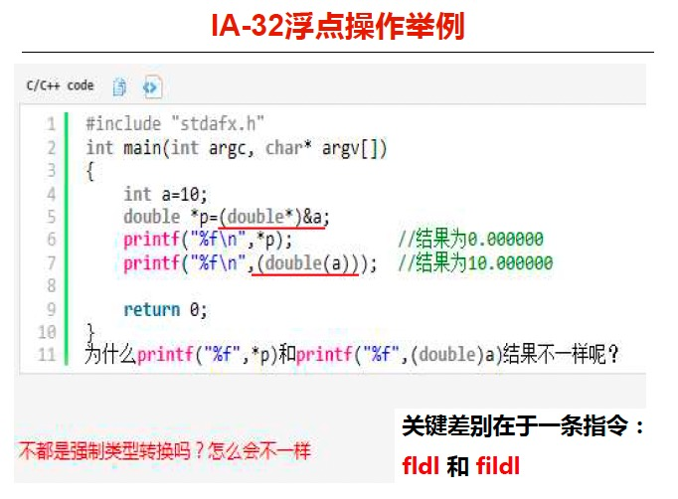

Slide 74
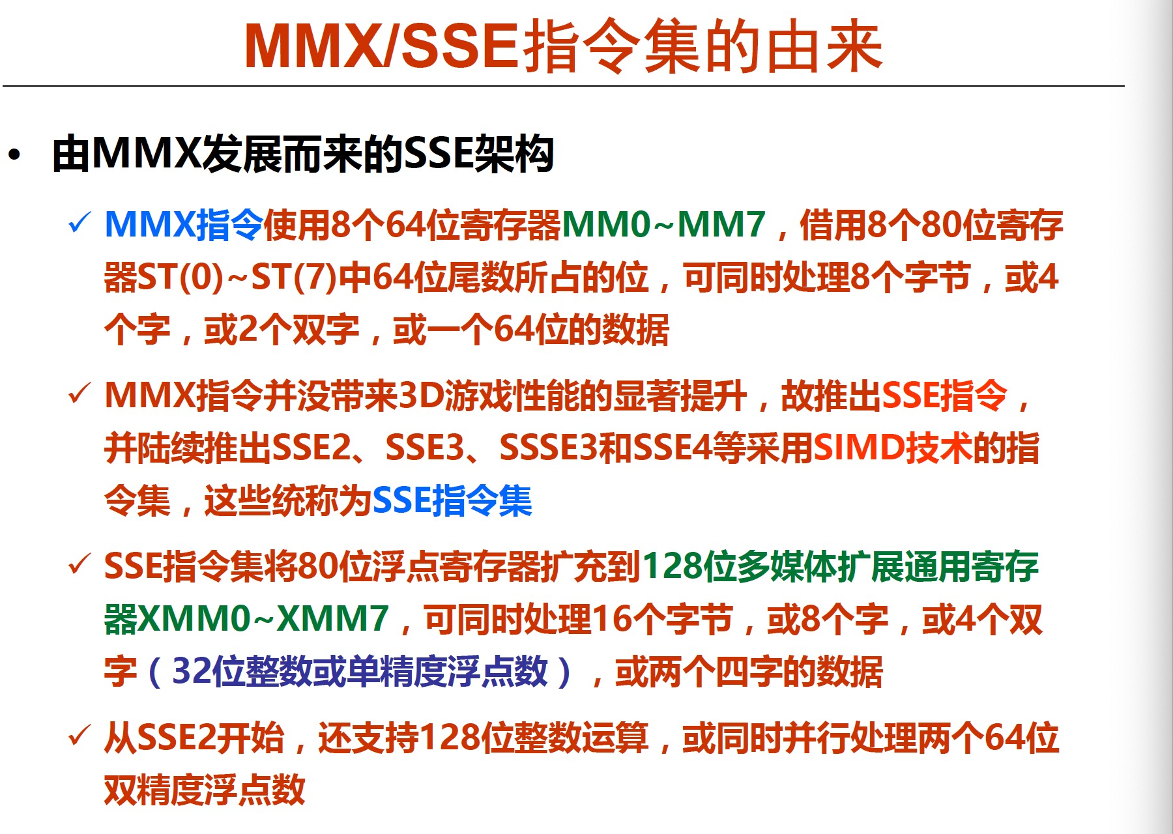
Notes:
Mmx是多媒体扩展

Slide 75
X87浮点指令、MMX和SSE指令
IA-32的浮点处理架构有两种 ：
  浮点协处理器x87架构（x87 FPU）
  8个80位寄存器ST(0) ~ ST(7) （采用栈结构），栈顶为ST(0)
  由MMX发展而来的SSE架构
  MMX指令使用8个64位寄存器MM0~MM7，借用8个80位寄存器ST(0)~ST(7)中64位尾数所占的位，可同时处理8个字节，或4个字，或2个双字，或一个64位的数据
  MMX指令并没带来3D游戏性能的显著提升，故相继推出SSE指令集 ，它们都采用SIMD（单指令多数据，也称数据级并行）技术
  SSE指令集将80位浮点寄存器扩充到128位多媒体扩展通用寄存器XMM0~XMM7，可同时处理16个字节，或8个字，或4个双字（32位整数或单精度浮点数），或两个四字的数据，而且从SSE2开始，还支持128位整数运算或同时并行处理两个64位双精度浮点数
Notes:
早期的cpu只有定点数的处理功能，浮点运算是专门由浮点处理器，浮点处理器是作为cpu外面的协处理器出现。现在的浮点处理器都是跟cpu做在一起的。
X87 fpu特指与x86处理器配套的浮点协处理器架构，它的最重要的特点是它的浮点寄存器采用栈结构，栈顶是0，编号是0-7，float或者double型也要扩展成80位的扩展精度，运算的时候浮点运算电路也是按80位进行运算

Slide 76
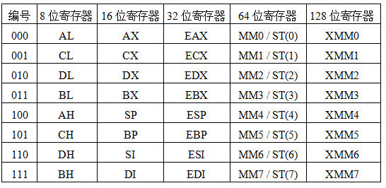
IA-32中通用寄存器中的编号
反映了体系结构发展的轨迹，字长不断扩充，指令保持兼容
ST（0）~ ST（7）是80位，MM0 ~MM7使用其低64位

Slide 77
SSE指令（SIMD操作）
用简单的例子来比较普通指令与数据级并行指令的执行速度
  为使比较结果不受访存操作影响，下例中的运算操作数在寄存器中
  为使比较结果尽量准确，例中设置的循环次数较大: 0x4000000=2²⁶
  例子只是为了说明指令执行速度的快慢，并没有考虑结果是否溢出
以下是普通指令写的程序
080484f0 <dummy_add>:
80484f0: 55 push %ebp
80484f1: 89 e5 mov %esp, %ebp
80484f3: b9 00 00 00 04 mov $0x4000000, %ecx
80484f8: b0 01 mov $0x1, %al
80484fa: b3 00 mov $0x0, %bl
80484fc: 00 c3 add %al, %bl
80484fe: e2 fc loop 80484fc <dummy_add+0xc>
8048500: 5d pop %ebp
8048501: c3 ret
所用时间约为22.643816s
循环400 0000H=2²⁶次，每次只有一个数（字节）相加
Notes:
为使比较结果不受访存操作影响，下例中的运算操作数在寄存器中，因为访问存储器的时间受很多因素的影响，只比较运算，不比较访存，循环次数很大的时候，其他指令的开销可以忽略不计。
加的次数在ecx中，用1和0相加，加完以后执行loop指令，这条指令是看ecx是不是等于0，等于0就不做了，执行下一条指令，如果不等于0就减1，减1以后再转到上面一条指令去执行，如此循环。

Slide 78
SSE指令（SIMD操作）
以下是SIMD指令写的程序
所用时间约为1.411588s
08048510 <dummy_add_sse>:
8048510: 55 push %ebp
8048511: b8 00 9d 04 10 mov $0x10049d00, %eax
8048516: 89 e5 mov %esp, %ebp
8048518: 53 push %ebx
8048519: bb 20 9d 04 14 mov $0x14049d20, %ebx
804851e: b9 00 00 40 00 mov $0x400000, %ecx
8048523: 66 0f 6f 00 movdqa (%eax), %xmm0
8048527: 66 0f 6f 0b movdqa (%ebx), %xmm1
804852b: 66 0f fc c8 paddb %xmm0, %xmm1
804852f: e2 fa loop 804852b <dummy_add_sse+0x1b>
8048531: 5b pop %ebx
8048532: 5d pop %ebp
8048533: c3 ret
22.643816s/ 1.411588s ≈16.041378,与预期结果一致!
SIMD指令并行执行效率高!
SIDM指令
dqa：两个对齐四字
循环400000H=2²²次，每次同时有128/8=16个数（字节）相加
Notes:
Xmm是128位的，paddb就是按节节相加

Slide 79
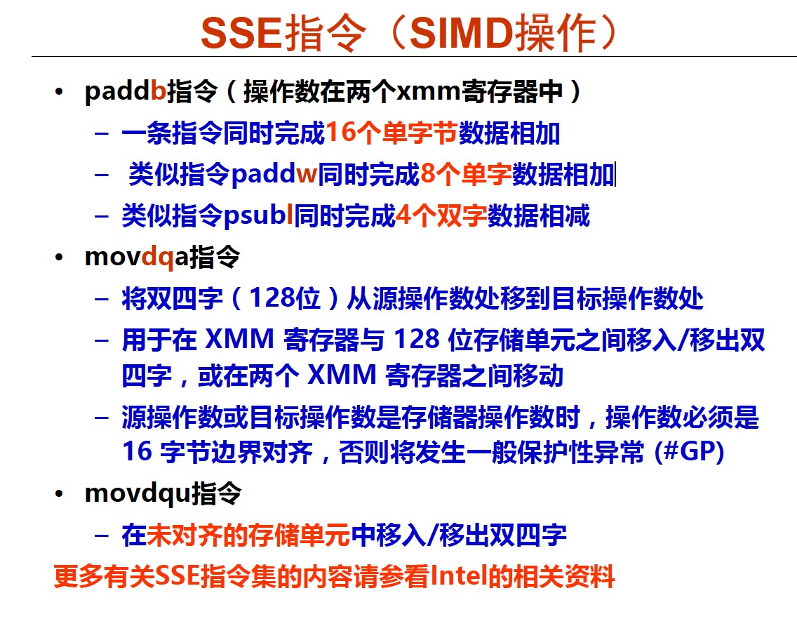

Slide 80
浮点操作与SIMD指令
浮点操作与SIMD指令
  IA-32的浮点处理架构有两种
  (1) x86配套的浮点协处理器x87FPU架构，80位浮点寄存器栈
  (2) 由MMX发展而来的SSE指令集架构，采用的是单指令多数据（Single Instruction Multi Data，SIMD）技术
  对于IA-32架构， gcc默认生成x87 FPU 指令集代码，如果想要生成SEE指令集代码，则需要设置适当的编译选项
  浮点数采用80位双精度扩展格式
  1位符号位s、15位阶码e（偏置常数为16 383）、1位显式首 位有效位（explicit leading significant bit）j 和 63位尾数f。它与IEEE 754单精度和双精度浮点格式的一个重要的区别是，它没有隐藏位，有效位数共64位。

Slide 81
第一、二讲总结
高级语言程序总是转换为机器代码才能在机器上执行
转换过程：预处理、编译、汇编、链接
机器代码是二进制代码，可DUMP为汇编代码表示
ISA规定了一台机器的指令系统涉及到的所有方面，例如：
  所有指令的指令格式、功能
  通用寄存器的个数、位数、编号和功能
  存储地址空间大小、编址方式、大/小端
  指令寻址方式
IA-32是典型的CISC（复杂指令集计算机）风格ISA
  Intel格式汇编、AT&T格式汇编（本课程使用）
  指令类型（传送、算术、位操作、控制、浮点、…）
  寻址方式
    立即、寄存器、存储器（SR:[B]+[I]*s+A）

Slide 82
程序的机器级表示
分以下五个部分介绍
  第一讲：程序转换概述
    机器指令和汇编指令
    机器级程序员感觉到的属性和功能特性
    高级语言程序转换为机器代码的过程
  第二讲：IA-32 /x86-64指令系统
  第三讲： C语言程序的机器级表示
    过程调用的机器级表示
    选择语句的机器级表示
    循环结构的机器级表示
  第四讲：复杂数据类型的分配和访问
    数组的分配和访问
    结构体数据的分配和访问
    联合体数据的分配和访问
    数据的对齐
  第五讲：越界访问和缓冲区溢出
从高级语言程序出发，用其对应的机器级代码以及内存（栈）中信息的变化来说明底层实现
围绕C语言中的语句和复杂数据类型，解释其在底层机器级的实现方法

Slide 83
过程调用的机器级表示
以下过程（函数）调用对应的机器级代码是什么？
如何将t1(125)、t2(80)分别传递给add中的形式参数x、y
add函数执行的结果如何返回给caller?
main： add：
存放参数 取出参数
调出add执行 执行
存返回结果
返回main
int add ( int x, int y ) {
return x+y;
}
int main ( ) {
int t1 = 125;
int t2 = 80;
int sum = add (t1, t2);
return sum;
}
add
main
IA-32中参数通过栈（stack）来传
栈（stack）在哪里？
Notes:
调出add执行这条指令的，它的目的地是add这个函数的首地址，就是用call指令实现的，call指令实际上会把返回地址也就是call指令下一条指令的地址放到栈里面，这样的话在add最后执行返回main的时候，可以从栈里面取出返回地址，能够正确的返回到main函数执行。

Slide 84
可执行文件的存储器映像
程序(段)头表描述如何映射
内核虚存区
1GB
0xC00000000
用户栈（User stack）
动态生成
ELF 头
0
从高地址向低地址增长！
ESP
(栈顶)
程序（段）头表
.init 节
共享库区域
.text 节
.rodata 节
.data 节
堆（heap）
(由malloc动态生成)
brk
.bss 节
.symtab 节
读写数据段
(.data, .bss)
从可执行文件装入
.debug 节
只读代码段
(.init, .text, .rodata)
.line 节
0x08048000
.strtab 节
未使用
0
Notes:
可执行文件实际上它装入的时候是映射到一个存储空间里面去的，栈底是一个确定的高地址，从高地址向低地址增长，入栈的时候往低地址长，出栈的时候往高地址退，栈顶的地址放在一个专门的寄存器里面，栈指针寄存器

Slide 85
过程调用的机器级表示
main： add：
存放参数 取出参数
调出add执行 执行
存返回结果
返回main
何为现场？
通用寄存器的内容！
为何要保存现场？
因为所有过程共享一套通用寄存器
add(t1,t2)
想象：妈妈做菜过程中，让你来完成其中一个工序时共用一套盘子的情况
过程调用的执行步骤(P为调用者，Q为被调用者)
  （1）P将入口参数（实参）放到Q能访问到的地方；
  （2）P保存返回地址，然后将控制转移到Q；
  （3）Q保存P的现场，并为自己的非静态局部变量分配空间；
  （4）执行Q的过程体（函数体）；
  （5）Q恢复P的现场，释放局部变量空间；
  （6）Q取出返回地址，将控制转移到P。
P过程
CALL指令
准备阶段
处理阶段
Q过程
结束阶段
RET指令
Notes:
P的现场就p里面通用寄存器的内容，然后add这个被调用过程里面有非静态局部变量的话，也要给他们分配空间，生成栈桢。然后就执行过程体。
P里面执行最后一条指令就是call指令，完了之后就到q里面
为何要保存现场？
因为调用过程和被调用过程等所有过程共享一套通用寄存器，所以在main用了某个寄存器，在add执行完返回main还要用这个寄存器，那么在add里面就不能用这个寄存器，如果你要用这个寄存器就要先保存，然后再恢复

Slide 86
过程调用的机器级表示
想象：妈妈做菜过程中，让你来完成其中一个工序时共用一套盘子的情况
IA-32的寄存器使用约定
  调用者保存寄存器：EAX、EDX、ECX
  当过程P调用过程Q时，Q可以直接使用这三个寄存器，不用将它们的值保存到栈中。如果P在从Q返回后还要用这三个寄存器的话，P应在转到Q之前先保存，并在从Q返回后先恢复它们的值再使用。
  被调用者保存寄存器：EBX、ESI、EDI
  Q必须先将它们的值保存到栈中再使用它们，并在返回P之前恢复它们的值。
  EBP和ESP分别是帧指针寄存器和栈指针寄存器，分别用来指向当前栈帧的底部和顶部。
相当于妈妈腾空的盘子
相当于妈妈还要用的盘子
问题：为减少准备和结束阶段的开销，每个过程应先使用哪些寄存器？
EAX、ECX、EDX！
Notes:
为减少准备和结束阶段的开销，每个过程q应先使用哪些寄存器？

Slide 87
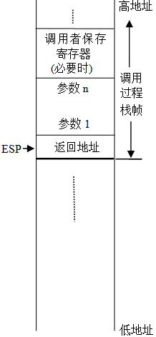
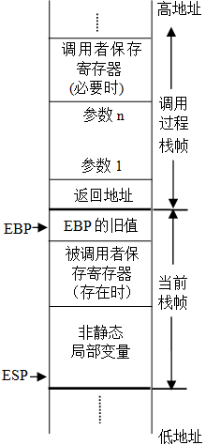
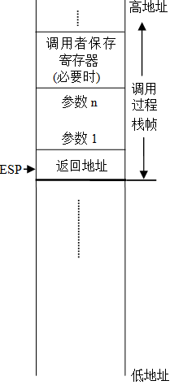
过程调用的机器级表示
过程调用过程中栈和栈帧的变化 (Q为被调用过程)
①
②
④
③
Q(参数1，…，参数n);
Notes:
一开始是准备阶段，保存p的现场，包括在p里面的ebp的值，以及p里面用到的那个三个寄存器的值，ebx，esi，edi这三个是被调用者保存的寄存器，如果在q里面用到了这三个寄存器，那么这三个寄存器必须在这保存，最后执行完退回到p栈桢的顶部，这时q的栈桢就退回去了

Slide 88
Linux可执行文件的存储映像
程序(段)头表描述如何映射
内核虚存区
1GB
0xC00000000
用户栈（User stack）
动态生成
ELF 头
0
从高地址向低地址增长！
ESP
(栈顶)
程序（段）头表
.init 节
共享库区域
.text 节
.rodata 节
.data 节
堆（heap）
(由malloc动态生成)
brk
.bss 节
.symtab 节
读写数据段
(.data, .bss)
从可执行文件装入
.debug 节
只读代码段
(.init, .text, .rodata)
.line 节
0x08048000
.strtab 节
未使用
0

Slide 89
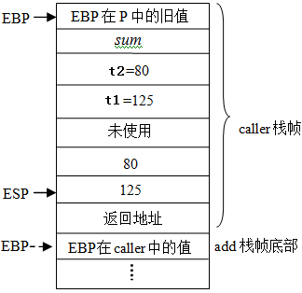
一个简单的过程调用例子
int add ( int x, int y ) {
return x+y;
}
int caller ( ) {
int t1 = 125;
int t2 = 80;
int sum = add (t1, t2);
return sum;
}
add
caller
P
caller
帧底
-4
-8
-12
-16
caller：
pushl %ebp
movl %esp, %ebp
subl $24, %esp
movl $125, -12(%ebp)
movl $80, -8(%ebp)
movl -8(%ebp), %eax
movl %eax, 4(%esp)
movl -12(%ebp), %eax
movl %eax, (%esp)
call add
movl %eax, -4(%ebp)
movl -4(%ebp), %eax
leave
ret
准备阶段
-20
ESP+4
分配局部变量
准备入口参数
返回参数总在EAX中
准备返回参数
add函数开始是什么？
pushl %ebp
movl %esp, %ebp
结束阶段
movl %ebp, %esp
popl %ebp
Notes:
Call指令的下一条指令movl %eax, -4(%ebp)的地址入栈，add里的最后一条指令就是return指令，return指令就会把返回地址取到eip里面，根据eip的地址取当前指令执行，也就是继续执行movl。最后把ebp的内容给esp，那么栈顶指针esp就是指向ebp栈底，然后弹出ebp，esp又指向上面一个存储单元，上面这个单元放的是返回地址，因此return的时候又可以return到p执行。

Slide 90
过程（函数）的结构
一个C过程的大致结构如下：
  准备阶段
    形成帧底：push指令 和 mov指令
    生成栈帧（如果需要的话）：sub指令 或 and指令
    保存现场（如果有被调用者保存寄存器） ：mov指令
  过程（函数）体
    分配局部变量空间，并赋值
    具体处理逻辑，如果遇到函数调用时
      准备参数：将实参送栈帧入口参数处
      CALL指令：保存返回地址并转被调用函数
    在EAX中准备返回参数
  结束阶段
    退栈：leave指令 或 pop指令
    取返回地址返回：ret指令
Notes:
And指令是对齐

Slide 91
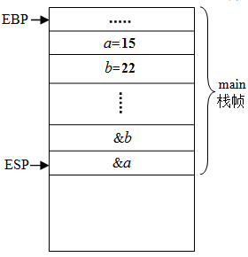
入口参数的位置
movl 参数3，8(%esp)
………..
movl 参数1, (%esp)
call add
准备
入口
参数
返回地址是什么？
call指令的下一条指令的地址！
R[esp]←R[esp]-4
M[R[esp]]←返回地址
R[eip]←add函数首地址
IA-32中，若参数类型是unsigned char、char或unsigned short、short，也都分配4个字节
故在被调用函数中，使用R[ebp]+8、R[ebp]+12、R[ebp]+16作为有效地址来访问函数的入口参数
每个过程开始两条指令
  pushl %ebp
  movl %esp, %ebp
EBP+16
入口参数3
EBP+12
入口参数2
EBP+8
入口参数1
返回地址
EBP
EBP在main中的值

Slide 92
过程调用参数传递举例
程序一
#include <stdio.h>
main ( )
{
int a=15, b=22;
printf (“a=%d\tb=%d\n”, a, b);
swap (&a, &b);
printf (“a=%d\tb=%d\n”, a, b);
}
swap (int *x, int *y )
{
int t=*x;
*x=*y;
*y=t;
}
程序二
#include <stdio.h>
main ( )
{
int a=15, b=22;
printf (“a=%d\tb=%d\n”, a, b);
swap (a, b);
printf (“a=%d\tb=%d\n”, a, b);
}
swap (int x, int y )
{
int t=x;
x=y;
y=t;
}
按地址传递参数
按值传递参数
执行结果？为什么？
程序一的输出：
a=15 b=22
a=22 b=15
程序二的输出：
a=15 b=22
a=15 b=22

Slide 93
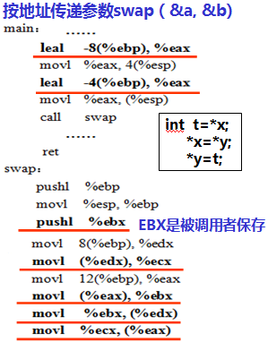
过程调用参数传递举例
22
15
EBP+12
EBP+8
返回地址
EBP
EBP在main中的值
EBX在main中的值
R[ecx]←M[&a]=15
局部变量a和b进行了交换
R[ebx]←M[&b]=22
M[&a] ← R[ebx] =22
M[&b] ← R[ecx] = 15
Notes:
传地址，调用函数需要把地址写到入口参数；然后被调用函数，先从栈中取形参获得地址，然后根据地址求值。

Slide 94
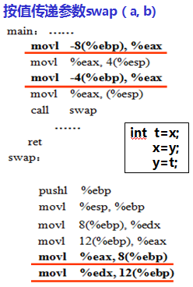
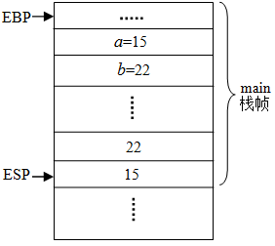
过程调用参数传递举例
15
EBP+12
22
EBP+8
返回地址
EBP
EBP在main中的值
R[edx]←15
局部变量a和b没有交换，交换的仅是入口参数
R[eax]←22
M[R[ebp]+8] ← R[eax] =22
M[R[ebp]+12] ← R[edx] =15

Slide 95
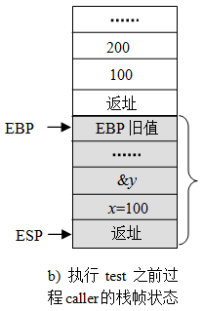
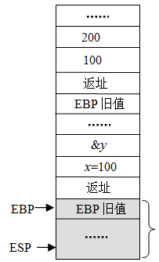
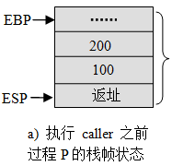
过程调用举例
&y:
300
1 void test ( int x, int *ptr )
2 {
3 if ( x>0 && *ptr>0 )
4 *ptr+=x;
5 }
6
7 void caller (int a, int y )
8 {
9 int x = a>0 ? a : a+100;
10 test (x, &y)；
11 }
调用caller的过程为P，P中给出形参a和y的
实参分别是100和200，画出相应栈帧中的状态，并回答下列问题。
（1）test的形参是按值传递还是按地址传递？test的形参ptr对应的实参是一个
什么类型的值？
（2）test中被改变的*ptr的结果如何返回给它的调用过程caller？
（3）caller中被改变的y的结果能否返回给过程P？为什么？
test
caller
P
&a:
P
100 200
caller
则函数返回400
caller执行过程中，在进入test之前一刻栈中的状态如何？
若return x+y；
进入test并生成其栈帧后，栈中状态如何？
前者按值、后者按地址。一定是一个地址
第10行执行后，P帧中200变成300，test退帧后，caller中通过y引用该值300
第11行执行后caller退帧并返回P，因P中无变量与之对应，故无法引用该值300
Notes:
入口参数就是形式参数

Slide 96
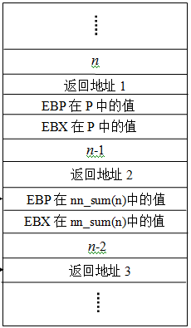
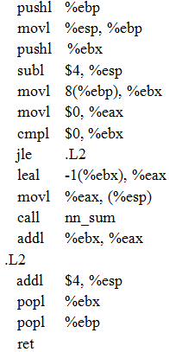
递归过程调用举例
int nn_sum ( int n)
{
int result;
if (n<=0 )
result=0;
else
result=n+nn_sum(n-1);
return result；
}
nn_sum(n-1)
nn_sum(n)
P
P
Sum(n)
n
Sum(n-1)
R[ebx]←n
R[eax]←0
if (n≤0）转L2
R[eax]←n-1
R[eax] ← 0+1+2+…+(n-1)+n
每次递归调用都会增加一个栈帧（该例为16B），所以空间开销很大。
Notes:
Movl 0，eax相当于result=0
Addl 4，esp退栈
恢复现场

Slide 97
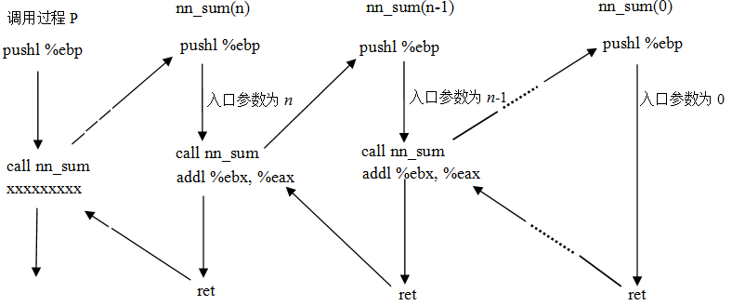
过程调用的机器级表示
递归函数nn_sum的执行流程
为支持过程调用，每个过程包含准备阶段和结束阶段。因而每增加一次过程调用，就要增加许多条包含在准备阶段和结束阶段的额外指令，它们对程序性能影响很大，应尽量避免不必要的过程调用，特别是递归调用。

Slide 98
过程调用举例
例：应始终返回d[0]中的3.14，但并非如此。Why?
double fun(int i)
{
volatile double d[1] = {3.14};
volatile long int a[2];
a[i] = 1073741824; /* Possibly out of bounds */
return d[0];
}
fun(0) → 3.14
fun(1) → 3.14
fun(2) → 3.1399998664856
fun(3) → 2.00000061035156
fun(4) → 3.14, 然后存储保护错
为何每次返回不一样？为什么会引起保护错？栈帧中的状态如何？
不同系统上执行结果可能不同
例如，编译器对局部变量分配方式可能不同

Slide 99
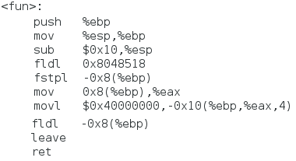
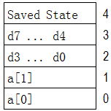
double fun(int i)
{
volatile double d[1] = {3.14};
volatile long int a[2];
a[i] = 1073741824;
return d[0];
}
当i=0或1，OK
当i=2, d3~d0=0x40000000
低位部分（尾数）被改变
当i=3, d7~d3=0x40000000
高位部分被改变
当i=4, EBP被改变
EBP
EBP的旧值
ESP
a[i]=1073741824;
0x40000000
=2³⁰=1073741824
return d[0];
fun(2) = 3.1399998664856
fun(3) = 2.00000061035156
fun(4) = 3.14, 然后存储保护错
Notes:
Fldl 把8048518地址的内容也就是3.14作为double型的数据load栈顶st（0）
Sftpl是把栈顶的元素作为double类型存到ebp-8的位置
D0-d7就是d[0]这个元素double型64位，lsb是d0，msb是d7
Ebp+8就是入口参数i，ebp+4是返回地址
Mov 8（ebp），eax就是把i放到eax里面
Ebp+4*i-16，long int在IA32机器中是32位的，这一个是用来对a[i]进行寻址的。
Ebp-8那个位置开始的double类型装入到st（0）作为返回值，然后退栈，取返回地址。
i=4的时候，把栈底冲掉，这个时候意味着取的操作数、参数全部不对，就可能发生存储保护错
i=3的时候d0-d7没有被冲掉，所以显示的还是3.14，但是栈底冲掉，就可能发生存储保护错

Slide 100
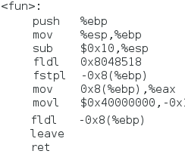
IA-32/Linux的存储映像
只读代码段地址的特点：
0x8048xxx
栈区地址特点：
0xbfffxxxx
内核虚存区
1GB
0xC00000000
用户栈（User stack）
动态生成
ESP
(栈顶)
常数3.14存放在只读数据区
共享库区域
堆（heap）
(由malloc动态生成)
brk
读写数据段
(.data, .bss)
从可执行文件装入
只读代码段
(.init, .text, .rodata)
0x08048000
未使用
0

Slide 101
Windows中的存储映像
#include ….
int g1=0, g2=0, g3=0;
int main()
{
static int s1=0, s2=0, s3=0;
int v1=0, v2=0, v3=0;
printf("0x%08x\n",&v1);
printf("0x%08x\n",&v2);
printf("0x%08x\n\n",&v3);
printf("0x%08x\n",&g1);
printf("0x%08x\n",&g2);
printf("0x%08x\n\n",&g3);
printf("0x%08x\n",&s1);
printf("0x%08x\n",&s2);
printf("0x%08x\n\n",&s3);
return 0;
}
说明了什么？
注意：每个存储区地址的特征！
执行结果如下：
0x0012ff78
0x0012ff7c
0x0012ff80
0x004068d0
0x004068d4
0x004068d8
0x004068dc
0x004068e0
0x004068e4
局部变量存放在另一个存储区：栈区
全局变量和静态变量连续存放在同一个存储区：可读写数据区

Slide 102
Windows中的存储映像
#include ……
void __stdcall func(int param1,int param2,int param3)
{
int var1=param1;
int var2=param2;
int var3=param3;
printf(“0x%08x\n”,&param1);
printf("0x%08x\n", &param2);
printf("0x%08x\n\n", &param3);
printf("0x%08x\n",&var1);
printf("0x%08x\n",&var2);
printf("0x%08x\n\n",&var3);
return;
}
int main()
{
func(1,2,3);
return 0;
}
Windows中栈区也是高地址向低地址生长！
说明了什么？
执行结果如下：
0x0012ff78
0x0012ff7c
0x0012ff80
0x0012ff68
0x0012ff6c
0x0012ff70
param3=3
param2=2
param1=1
返回地址
var3=3
var2=2
猜猜这里是什么？
var1=1
这里与Linux的差别是什么？
EBP！
Notes:
Windowss x86-64寄存器rbp，rsp

Slide 103
有关“过程调用”的练习
假设P为调用过程，Q为被调用过程，程序在IA-32处理器上执行，以下有关过程调用的叙述中，错误的是（ ）。
A. C语言程序中的函数调用就是过程调用
B. 从P传到Q的实参无需重新分配空间存放
C. 从P跳转到Q执行应使用CALL指令
D. 从Q跳回到P执行应使用RET指令
B

Slide 104
有关“过程调用”的练习
假设P为调用过程，Q为被调用过程，程序在IA-32处理器上执行，以下是C语言程序中过程调用所涉及的操作：
① 过程Q保存P的现场，并为非静态局部变量分配空间
② 过程P将实参存放到Q能访问到的地方
③ 过程P将返回地址存放到特定处，并跳转到Q执行
④ 过程Q取出返回地址，并跳转回到过程P执行
⑤ 过程Q恢复P的现场，并释放局部变量所占空间
⑥ 执行过程Q的函数体
过程调用的正确执行步骤是（ ）。
A. ②→③→④→①→⑤→⑥
B. ②→③→①→④→⑥→⑤
C. ②→③→①→⑥→⑤→④
D. ②→③→①→⑤→⑥→④
C

Slide 105
有关“过程调用”的练习
以下是有关IA-32/Linux（GCC）的过程调用的叙述，错误的是（ ）。
A. 在过程中通常先使用被调用者保存寄存器
B. 每个非叶子过程都有一个栈帧，其大小为16B的倍数
C. EBP寄存器中的内容指向对应栈帧（stack frame）的底部
D. 每个栈帧底部单元中存放其调用过程的EBP内容
以下是有关IA-32/Linux的过程调用的叙述，错误的是（ ）。
A. 每进行一次过程调用，用户栈从高地址向低地址增长出一个栈帧
B. 从被调用过程返回调用过程之前，被调用过程会释放自己的栈帧
C. 只能通过将栈指针ESP作为基址寄存器来访问用户栈中的数据
D. 过程嵌套调用深度越深，栈中栈帧个数越多，严重时会发生栈溢出
A
C

Slide 106
有关“过程调用”的练习
以下是有关C程序的变量作用域和生存期的叙述，错误的是（ ）。
A. 静态（static型）变量和非静态局部变量都分配在对应栈帧中
B. 因为非静态局部变量被分配在栈中，所以其作用域仅在过程体内
C. 非静态局部变量可以与全局变量同名，因为它们被分配在不同存储区
D. 不同函数中非静态局部变量可以同名，因为它们被分配在不同栈帧中
A
以下有关递归过程调用的叙述中，错误的是（ ）。
A. 每次递归调用都会额外执行多条指令，因而时间开销大
B. 每次递归调用都会生成一个新的栈帧，因而空间开销大
C. 每次递归调用在栈帧中保存的返回地址都不相同
D. 递归过程第一个参数的有效地址为R[ebp]+8
C

Slide 107
有关“过程调用”的练习
以下是一个C语言程序代码：
  int add(int x, int y)
  {
  return x+y;
  }
  int caller( )
  {
  int t1=100 ;
  int t2=200;
  int sum=add(t1, t2);
  return sum;
  }
以下关于上述程序代码在 IA-32上执行情况的叙述中，错误的是（ ）。
A. 变量t1、t2和sum被分配在寄存器或caller函数的栈帧中
B. 传递参数时t2和t1的值从高地址到低地址依次存入栈中
C. 入口参数t1和t2的值被分配在add函数的栈帧中
D. add函数返回时返回值存放在EAX寄存器中
C

Slide 108
一个简单的过程调用例子
int add ( int x, int y ) {
return x+y;
}
int caller ( ) {
int t1 = 125;
int t2 = 80;
int sum = add (t1, t2);
return sum;
}
add
caller
P
caller
帧底
-4
-8
-12
-16
caller：
pushl %ebp
movl %esp, %ebp
subl $24, %esp
movl $125, -12(%ebp)
movl $80, -8(%ebp)
movl -8(%ebp), %eax
movl %eax, 4(%esp)
movl -12(%ebp), %eax
movl %eax, (%esp)
call add
movl %eax, -4(%ebp)
movl -4(%ebp), %eax
leave
ret
准备阶段
-20
ESP+4
分配局部变量
准备入口参数
返回参数总在EAX中
准备返回参数
add函数开始是什么？
pushl %ebp
movl %esp, %ebp
结束阶段
movl %ebp, %esp
popl %ebp

Slide 109
有关“过程调用”的练习
以下是一个C语言程序代码：
  int add(int *xp, int *yp)
  {
  return *xp+*yp;
  }
  void caller( )
  {
  static int t1=100;
  static int t2=200;
  int sum=add(&t1, &t2);
  int diff=sub(&t1, &t2);
  printf(“sum=%d, diff=%d", sum, diff);
  }
以下关于上述代码在 IA-32/Linux上执行情况的叙述中，错误的是（ ）。
A. 变量t1、t2被分配在可读可写的全局静态数据区中
B. 存入栈中的入口参数可能是0xbfff0004、0xbfff0000
C. 在caller中执行leave指令后，入口参数的值还在存储器中
D. add函数和sub函数的栈帧底部在完全相同的位置处
SKIP
B
思考题：
若改为以下语句，则怎样？
int diff;
sub(&diff,&t1,&t2);

Slide 110
IA-32/Linux的存储映像
只读代码段：
0x8048xxx
栈区：
0xbfffxxxx
全局静态数据区：
0x8049xxx
内核虚存区
1GB
0xC00000000
用户栈（User stack）
动态生成
ESP
(栈顶)
共享库区域
堆（heap）
(由malloc动态生成)
brk
读写数据段
(.data, .bss)
从可执行文件装入
只读代码段
(.init, .text, .rodata)
BACK
0x08048000
未使用
0

Slide 111
一个简单的过程调用例子
int add ( int x, int y ) {
return x+y;
}
int caller ( ) {
……
int sum = add (t1, t2);
int diff= sub (t1, t2);
……
}
add
caller
P
caller
帧底
-4
-8
-12
-16
caller：
pushl %ebp
movl %esp, %ebp
subl $24, %esp
……
……
movl -12(%ebp), %eax
movl %eax, (%esp)
call add
…….
call sub
……
leave
ret
准备阶段
-20
ESP+4
准备入口参数
准备入口参数
BACK
add函数开始是什么？
pushl %ebp
movl %esp, %ebp
结束阶段
movl %ebp, %esp
popl %ebp

Slide 112
有关“过程调用”的讨论
为什么以下程序输出结果是x=-1217400844而不是x=100？在你的机器上执行结果是什么？每次执行结果都一样吗？反汇编后的机器级代码如何支持你的分析？
int x=100；
void main ( )
{ int x;
printf(“x=%d\n”, x)；
}
稍作修改后输出结果是什么？
int x=100；
void main ( )
{ int x=10;
printf(“x=%d\n”, x)；
}
int x=100；
void main ( )
{ static int x;
printf(“x=%d\n”, x)；
}

Slide 113
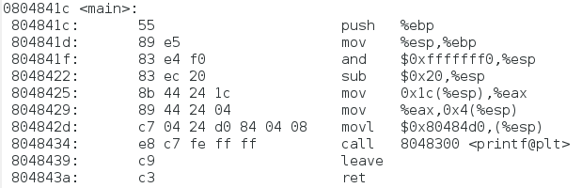
void main ( )
{ int x;
printf(“x=%d\n”, x)；
}
字符串“x=%d\n”属于只读数据

Slide 114
参考答案：
（1）程序中有两个变量x，一个是全局变量x，初值为100，另一个是局部变量x，没有赋初值。这里打印出来的x的值应该是局部变量x的值，局部变量x所占的空间是栈中的4个单元，栈中存储单元的内容不会进行初始化，除非局部变量赋初值，因而局部变量x的值是一个随机数（例如，我运行该程序两次得到的结果分别是 x=-1217400844 和 x=-1217273868）。而全局变量所占空间的初值一定是确定的，要么是程序所赋予的初值，要么是0（未赋初值时）。
（2）main函数反汇编后的结果如下，这里局部变量x所占空间的首地址为R[esp]+0x1c，没有任何一条指令对该空间的4个字节赋值，而是直接将4个字节取出，作为printf()函数的参数，存入了首地址为R[esp]+4的空间。

Slide 115
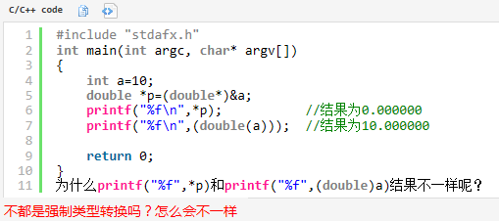
有关“过程调用”的讨论
以下是网上的一个帖子，请将程序的可执行文件反汇编（基于IA-32），并对汇编代码进行分析以正确回答该贴中的问题。
该贴给出的结果是在Linux还是Windows上得到的？
SKIP

Slide 116
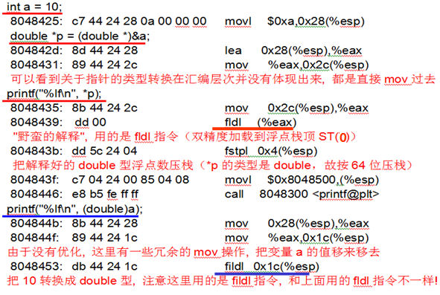

有关“过程调用”的讨论
Windows下结果如何？
p: 0x0012ffxx
a: 0xa
在32位Linux系统中反汇编结果：
打印出来的是0!
打印出来的是一个负数
BACK

Slide 117
有关“过程调用”的讨论
从上述代码可以看出，对于double *p=(double *)&a，只是把a的地址直接传送到p所存放的空间，然后把p中的内容，也就是a的地址送到了EAX中，随后用指令“fldl (%eax)”将a的地址处开始的8个字节的机器数（xx…x0000000AH）直接加载到ST(0)中，其中前4个字节xx…x表示R[esp]+0x28，在Linux系统中它应该是一个很大的数，如BFFF…，然后再用指令“fstpl 0x4(%esp)”把ST(0)中的内容（即xx…x0000000AH）作为printf函数的参数送到R[esp]+4的位置，printf(“%lf\n,*p)函数将其作为double类型（%lf）的数打印出来。显然，这个打印的值不会是10.000000，而是一个负数。
因为Linux和Windows两种系统所设置的栈底所在地址不同，所以ESP寄存器中的内容不同，因而打印出来的值也肯定不同。通常，Linux中栈底在靠近C0000000H的位置，而在Windows中栈的大致位置是0012FFxxH。因此，可以判断出题目中给出的结果应该是在Windows中执行的结果，打印的值应该是0012 FFxx 0000 000AH 或者 0000 000A 0012 FFxxH对应的double类型的值，前者值为+1.0010….1010×2⁻¹⁰²²，后者为+0.0…1… ×2⁻¹⁰²³ ，显然都是接近0的值，正如题目中程序注释所示，结果为0.000000。
对于printf(“%lf\n, (double)a) 函数，使用的指令为fildl，该指令先将a作为int型变量（值为10）等值转换为double类型，再加载到ST(0)中。这样再作为double类型（%lf）的数打印时，打印的值就是10.000000。

Slide 118
有关“过程调用”的讨论
例：以下是一段C语言代码：
#include <stdio.h>
main()
{
double a = 10;
printf("a = %d\n", a);
}
在IA-32上运行时，打印结果为a=0
在x86-64上运行时，打印一个不确定值
为什么？
10=1010B=1.01×2³
阶码e=1023+3=10000000010B
10的double型表示为：
0 10000000010 0100…0B
即4024 0000 0000 0000H
先执行fldl，再执行fstpl
fldl：局部变量区→ST(0)
fstpl：ST(0) →参数区
在IA-32中a为float型又怎样呢？先执行flds，再执行fstpl
即：flds将32位单精度转换为80位格式入浮点寄存器栈，fstpl再将80位转换为64位送存储器栈中，故实际上与a是double效果一样！

Slide 119

IA-32过程调用参数传递
打印结果总是全0
参数2
参数1
a的机器数对应十六进制为：40 24 00 00 00 00 00 00H

Slide 120

X86-64过程调用参数传递
main()
{
double a = 10;
printf("a = %d\n", a);
}
.LC1:
.string "a = %d\n“
……
movsd .LC0(%rip), %xmm0 //a送xmm0
movl $.LC1, %edi //RDI 高32位为0
movl $1, %eax //向量寄存器个数
call printf
addq $8, %rsp
ret
……
.LC0:
.long 0
.long 1076101120
printf中为%d，故将从ESI中取打印参数进行处理；但a是double型数据，在x86-64中，a的值被送到XMM寄存器中而不会送到ESI中。故在printf执行时，从ESI中读取的并不是a的低32位，而是一个不确定的值。
因为printf第2个参数为double型，故向量寄存器个数为1
00000000H
40240000H
小端方式！0存在低地址上

Slide 121


选择结构的机器级表示
if ~ else语句的机器级表示
if (cond_expr)
then_statement
else
else_statement
Jcc指令
JMP指令
Notes:
Goto是无条件转移指令
这两种结构都是对应is else语句，效果完全一样

Slide 122

If-else语句举例
int get_cont( int *p1, int *p2 )
{
if ( p1 > p2 )
return *p2;
else
return *p1;
}
p1和p2对应实参的存储地址分别为R[ebp]+8、R[ebp]+12，EBP指向当前栈帧底部，结果存放在EAX。
为何这里是”jbe”指令？
Notes:
P1，p2是地址

Slide 123


switch-case语句举例
int sw_test(int a, int b, int c)
{
int result;
switch(a) {
case 15:
c=b&0x0f;
case 10:
result=c+50;
break;
case 12:
case 17:
result=b+50;
break;
case 14:
result=b
break;
default:
result=a;
}
return result;
}
R[eax]=a-10=i
if (a-10)>7 转 L5
转.L8+4*i 处的地址
跳转表在目标文件的只读节中，按4字节边界对齐。
a=
10
11
12
13
14
15
16
17
a在10和17之间
Notes:
Ebp+8就是a，ebp+12就是b，ebp+16就是c
得到一个跳转表，跳转表实际使用jmp*.l8(,%eax,4)这条语句进行跳转的，跳转表实际是在地址空间的一个存储区域，这个存储区域里面实际放的是一条一条地址，比如L1这个标号地址是108，.L1这里放的就是108，L2这个标号地址是130，.L2这里放的就是130，L5这个标号地址是150，.L5这里放的就是150，每个地址占4个字节，所以每个表项实际就是一个标号的地址
A大于17就转到l5，a小于10的数如何处理，当a小于10的时候，a-10一定是个负数，ja是按无符号数比较，则负数一定是个很大的数，因为最高位是1，所以一定是大于7的，所以也一定会转到L5执行
A=10就是i=0，所以就是L8开始的第一个地址，A=11也就是i=1，L8+4的地址
当a的取值范围很大，比如case 15，case100，跳转表就是非常大，这种就是不适用跳转表的方式，还是要用if-else语句

Slide 124
循环结构的机器级表示
do~while循环的机器级表示
do loop_body_statement
while (cond_expr);
红色处为条件转移指令！
loop：
loop_body_statement
c=cond_expr;
if (c) goto loop;
for循环的机器级表示
for (begin_expr; cond_expr; update_expr)
loop_body_statement
while循环的机器级表示
begin_expr;
c=cond_expr;
if (!c) goto done;
loop：
loop_body_statement
update_expr;
c=cond_expr;
if (c) goto loop;
done：
while (cond_expr)
loop_body_statement
c=cond_expr;
if (!c) goto done;
loop：
loop_body_statement
c=cond_expr;
if (c) goto loop;
done：

Slide 125
循环结构与递归的比较
递归函数nn_sum仅为说明原理，实际上可直接用公式，为说明循环的机器级表示，这里用循环实现。
movl 8(%ebp), %ecx
movl $0, %eax
movl $1, %edx
cmpl %ecx, %edx
jg .L2
.L1:
addl %edx, %eax
addl $1, %edx
cmpl %ecx, %edx
jle .L1
.L2
局部变量 i 和 result 被分别分配在EDX和EAX中。
通常复杂局部变量被分配在栈中，而这里都是简单变量
int nn_sum ( int n)
{
int i;
int result=0;
for (i=1; i <=n; i++)
result+=i;
return result；
}
SKIP
过程体中没用到被调用过程保存寄存器。因而，该过程栈帧中仅需保留EBP，即其栈帧仅占用4字节空间，而递归方式则占用了(16n+12)字节栈空间，多用了(16n+8)字节，每次递归调用都要执行16条指令，一共多了n次过程调用，因而，递归方式比循环方式至少多执行了16n条指令。由此可以看出，为了提高程序的性能，若能用非递归方式执行则最好用非递归方式。

Slide 126
递归过程调用举例
int nn_sum ( int n)
{
int result;
if (n<=0 )
result=0;
else
result=n+nn_sum(n-1);
return result；
}
P的栈帧至少占12B
P
Sum(n)
n
Sum(n-1)
BACK
时间开销：每次递归执行16条指令，共16n条指令
空间开销：一次调用增加16B栈帧，共16n+12

Slide 127
逆向工程举例
int function_test( unsigned x)
{
int result=0;
int i；
for ( ① ; ② ; ③ ) {
④ ；
}
return result;
}
movl 8(%ebp), %ebx
movl $0, %eax
movl $0, %ecx
.L12:
leal (%eax,%eax), %edx
movl %ebx, %eax
andl $1, %eax
orl %edx, %eax
shrl %ebx
addl $1, %ecx
cmpl $32, %ecx
jne .L12
该函数有几个参数？
处理结构是怎样的？
1个
循环结构！
① 处为i=0，② 处为i≠32，③ 处为i++。
入口参数 x 在EBX中，返回参数 result 在EAX中。LEA实现“2*result”，即：将result左移一位；第6和第7条指令则实现“x&0x01”；第8条指令实现“result=(result<<1) | (x & 0x01)”，第9条指令实现“x>>=1”。综上所述，④ 处的C语言语句是“result=(result<<1) | (x & 0x01); x>>=1;”。
Notes:
Shr逻辑右移，x是无符号整数，高位补0，而不是高位补符号

Slide 128
程序的机器级表示
分以下五个部分介绍
  第一讲：程序转换概述
    机器指令和汇编指令
    机器级程序员感觉到的属性和功能特性
    高级语言程序转换为机器代码的过程
  第二讲：IA-32 /x86-64指令系统
  第三讲： C语言程序的机器级表示
    过程调用的机器级表示
    选择语句的机器级表示
    循环结构的机器级表示
  第四讲：复杂数据类型的分配和访问
    数组的分配和访问
    结构体数据的分配和访问
    联合体数据的分配和访问
    数据的对齐
  第五讲：越界访问和缓冲区溢出
从高级语言程序出发，用其对应的机器级代码以及内存（栈）中信息的变化来说明底层实现
围绕C语言中的语句和复杂数据类型，解释其在底层机器级的实现方法

Slide 129

数组的分配和访问
数组元素在内存的存放和访问
  例如，定义一个具有4个元素的静态存储型 short 数据类型数组A，可以写成“static short A[4];”
  第 i（0≤i≤3）个元素的地址计算公式为&A[0]+2*i。
  假定数组A的首地址存放在EDX中，i 存放在ECX中，现要将A[i]取到AX中，则所用的汇编指令是什么？
  movw (%edx, %ecx, 2), %ax
  其中，ECX为变址（索引）寄存器，在循环体中增量
比例因子是2！

Slide 130
数组元素在内存的存放和访问
分配在静态区的数组的初始化和访问
int buf[2] = {10, 20};
int main ( )
{
int i, sum=0;
for (i=0; i<2; i++)
sum+=buf[i];
return sum;
}
buf是在静态区分配的数组，链接后，buf在可执行目标文件的数据段中分配了空间
08049908 <buf>：
08049908： 0A 00 00 00 14 00 00 00
此时，buf=&buf[0]=0x08049908
编译器通常将其先存放到寄存器(如EDX)中
假定 i 被分配在ECX中，sum被分配在EAX中，则“sum+=buf[i];”和 i++ 可用什么指令实现？
addl buf( , %ecx, 4), %eax 或 addl 0(%edx , %ecx, 4), %eax
addl $1，%ecx
SKIP

Slide 131
可执行文件的存储器映像
程序(段)头表描述如何映射
内核虚存区
1GB
0xC00000000
用户栈（User stack）
动态生成
ELF 头
0
从高地址向低地址增长！
ESP
(栈顶)
程序（段）头表
.init 节
共享库区域
.text 节
.rodata 节
.data 节
堆（heap）
(由malloc动态生成)
brk
.bss 节
.symtab 节
读写数据段
(.data, .bss)
从可执行文件装入
.debug 节
只读代码段
(.init, .text, .rodata)
.line 节
0x08048000
.strtab 节
未使用
0
BACK

Slide 132

数组元素在内存的存放和访问
auto型数组的初始化和访问
int adder ( )
{
int buf[2] = {10, 20};
int i, sum=0;
for (i=0; i<2; i++)
sum+=buf[i];
return sum;
}
-4
分配在栈中，故数组首址通过EBP来定位
-8
EDX、ECX各是什么？
addl (%edx, %ecx, 4), %eax
对buf进行初始化的指令是什么？
movl $10, -8(%ebp) //buf[0]的地址为R[ebp]-8，将10赋给buf[0]
movl $20, -4(%ebp) //buf[1]的地址为R[ebp]-4，将20赋给buf[1]
leal -8(%ebp), %edx //buf[0]的地址为R[ebp]-8，将buf首址送EDX
若buf首址在EDX中，则获得buf首址的对应指令是什么？

Slide 133

数组元素在内存的存放和访问
数组与指针
在指针变量目标数据类型与数组类型相同的前提下，指针变量可以指向数组或数组中任意元素
以下两个程序段功能完全相同，都是使ptr指向数组a的第0个元素a[0]。a的值就是其首地址，即 a=&a[0]，因而 a=ptr，从而有 &a[i]=ptr+i=a+i 以及a[i]=ptr[i]=*(ptr+i)=*(a+i)。
（1）int a[10];
  int *ptr=&a[0];
  （2） int a[10], *ptr;
  ptr=&a[0];
小端方式下a[0]=?,a[1]=?
a[0]=0x67452301, a[1]=0x0efcdab
数组首址0x8048A00在ptr中，ptr+i 并不是用0x8048A00加 i 得到，而是等于0x8048A00+4*i

Slide 134

数组元素在内存的存放和访问
数组与指针
问题：
假定数组A的首址SA在ECX中，i在EDX中，表达式结果在EAX中，各表达式的计算方式以及汇编代码各是什么？
2、3、6和7对应汇编指令都需访存，指令中源操作数的寻址方式分别是“基址”、“基址加比例变址”、“基址加比例变址”和“基址加比例变址加位移”的方式，因为数组元素的类型为int型，故比例因子为4。

Slide 135

数组元素在内存的存放和访问
数组与指针
假设A首址SA在ECX，i 在EDX，结果在EAX
2、3、6和7对应汇编指令都需访存，指令中源操作数的寻址方式分别是“基址”、“基址加比例变址”、“基址加比例变址”和“基址加比例变址加位移”的方式，因为数组元素的类型为int型，故比例因子为4 。

Slide 136
数组元素在内存的存放和访问
指针数组和多维数组
  由若干指向同类目标的指针变量组成的数组称为指针数组。
  其定义的一般形式如下：
  存储类型 数据类型 *指针数组名[元素个数]；
  例如，“int *a[10];”定义了一个指针数组a，它有10个元素，每个元素都是一个指向int型数据的指针。
    一个指针数组可以实现一个二维数组。
a[0]
a[1]
a[9]

Slide 137
数组元素在内存的存放和访问
指针数组和多维数组
  计算一个两行四列整数矩阵中每一行数据的和。
按行优先方式存放数组元素
SKIP
main ( )
{
static short num[ ][4]={ {2, 9, -1, 5},
{3, 8, 2, -6}};
static short *pn[ ]={num[0], num[1]};
static short s[2]={0, 0};
int i, j;
for (i=0; i<2; i++) {
for (j=0; j<4; j++)
s[i]+=*pn[i]++;
printf (sum of line %d：%d\n”, i+1, s[i]);
}
}
当i=1时，pn[i]=*(pn+i)=M[pn+4*i]=0x8049308
若处理“s[i]+=*pn[i]++;”时 i 在ECX，s[i]在AX，pn[i]在EDX，则对应指令序列可以是什么？
movl pn(,%ecx,4), %edx
addw (%edx), %ax
addl $2, pn(, %ecx, 4)
pn[i]+”1”→pn[i]
若num=0x8049300,则num、pn和s在存储区中如何存放？
num=num[0]=&num[0][0]=0x8049300
08049300 <num>:
08049300： 02 00 09 00 ff ff 05 00 03 00 08 00 02 00 fa ff
08049310 <pn>:
08049310： 00 93 04 08 08 93 04 08
08049318<s>:
08049318： 00 00 00 00
pn=&pn[0]=0x8049310
pn[0]=num[0]=0x8048300
pn[1]=num[1]=0x8048308

Slide 138
可执行文件的存储器映像
程序(段)头表描述如何映射
内核虚存区
1GB
0xC00000000
用户栈（User stack）
动态生成
ELF 头
0
从高地址向低地址增长！
ESP
(栈顶)
程序（段）头表
.init 节
共享库区域
.text 节
.rodata 节
.data 节
堆（heap）
(由malloc动态生成)
brk
.bss 节
.symtab 节
读写数据段
(.data, .bss)
从可执行文件装入
.debug 节
只读代码段
(.init, .text, .rodata)
.line 节
0x08048000
.strtab 节
未使用
0
BACK

Slide 139
结构体数据的分配和访问
结构体成员在内存的存放和访问
  分配在栈中的auto结构型变量的首地址由EBP或ESP来定位
  分配在静态区的结构型变量首地址是一个确定的静态区地址
  结构型变量 x 各成员首址可用“基址加偏移量”的寻址方式
struct cont_info {
char id[8];
char name [12];
unsigned post;
char address[100];
char phone[20];
};
若变量x分配在地址0x8049200开始的区域，那么x=&(x.id)=0x8049200（若x在EDX中）
&(x.name)= 0x8049200+8=0x8049208
&(x.post)= 0x8049200+8+12=0x8049214
&(x.address)=0x8049200+8+12+4=0x8049218
&(x.phone)=0x8049200+8+12+4+100=0x804927C
struct cont_info x={“0000000”, “ZhangS”, 210022, “273 long street, High Building #3015”, “12345678”}；
x初始化后，在地址0x8049208到0x804920D处是字符串“ZhangS”， 0x804920E处是字符‘\0’，从0x804920F到0x8049213处都是空字符。
“unsigned xpost=x.post;”对应汇编指令为“movl 20(%edx), %eax”

Slide 140
结构体数据的分配和访问
结构体数据作为入口参数
  当结构体变量需要作为一个函数的形参时，形参和调用函数中的实参应具有相同结构
  若采用按值传递，则结构成员都要复制到栈中参数区，这既增加时间开销又增加空间开销，且更新后的数据无法在调用过程使用(如前面的swap(a,b)例子)
  通常应按地址传递，即：在执行CALL指令前，仅需传递指向结构体的指针而不需复制每个成员到栈中
按地址调用
stu_phone1(&x)
void stu_phone1 ( struct cont_info *s_info_ptr)
{
printf (“%s phone number: %s”, (*s_info_ptr).name, (*s_info_ptr).phone);
}
void stu_phone2 ( struct cont_info s_info)
{
printf (“%s phone number: %s”, s_info.name, s_info.phone);
}
按值调用
stu_phone1(x)
struct cont_info x={“0000000”, “ZhangS”, 210022, “273 long street, High Building #3015”, “12345678”}；

Slide 141


结构体数据的分配和访问
结构体数据作为入口参数（若对应实参是x）
按值传递
按地址传递
stu_phone1(x)
stu_phone1(&x)
静态数据区的结构变量x

Slide 142
结构体数据的分配和访问
按地址传递参数
(*stu_info).name可写成stu_info->name，执行以下两条指令后:
movl 8(%ebp), edx
leal 8(%edx), eax
EAX中存放的是字符串“ZhangS”在静态存储区内的首地址0x8049208
stu_phone1(&x)

Slide 143
结构体数据的分配和访问
按值传递参数
x所有成员值作为实参存到参数区。 stu_info.name送EAX的指令序列为：
leal 8(%ebp), edx
leal 8(%edx), eax
EAX中存放的是“ZhangS”的栈内参数区首址 。
stu_phone1(x)
stu_phone1和stu_phone2功能相同，但后者开销大，因为它需对结构体成员整体从静态区复制到栈中，需要很多条mov或其他指令，从而执行时间更长，并占更多栈空间和代码空间
特别是，按值传递时，无法获得更新后的结果

Slide 144
联合体数据的分配和访问
联合体各成员共享存储空间，按最大长度成员所需空间大小为目标
union uarea {
char c_data;
short s_data;
int i_data;
long l_data;
};
IA-32中编译时，long和int长度一样，故uarea所占空间为4个字节。而对于与uarea有相同成员的结构型变量来说，其占用空间大小至少有11个字节，对齐的话则占用更多。
通常用于特殊场合，如，当事先知道某种数据结构中的不同字段的使用时间是互斥的，就可将这些字段声明为联合，以减少空间。
但有时会得不偿失，可能只会减少少量空间却大大增加处理复杂性。

Slide 145
联合体数据的分配和访问
还可实现对相同位序列进行不同数据类型的解释
函数形参是float型，按值传递参数，因而传递过来的实参是float型数据，赋值给非静态局部变量（联合体变量成员）
过程体为:
movl 8(%ebp), %eax
movl %eax, -4(%ebp)
movl -4(%ebp) , %eax
将存放在地址R[ebp]+8处的入口参数 f 送到EAX（返回值）
unsigned float2unsign( float f)
{
union {
float f;
unsigned u;
} tmp_union;
tmp_union.f=f;
return tmp_union.u;
}
可优化掉！
问题：float2unsign(10.0)=?
2³⁰+2²⁴+2²¹=1092616192
从该例可看出：机器级代码并不区分所处理对象的数据类型，不管高级语言中将其说明成float型还是int型或unsigned型，都把它当成一个0/1序列来处理。
Notes:
10.0=1010B=1.01*2^{3.} 127+3=128+2. 0 10000010 0100000000…=2³⁰+2²⁴+2²¹=1092616192

Slide 146
IA-32的寄存器组织

Slide 147
IA-32的寄存器组织
如果要用C语言来模拟IA-32的寄存器组织，该如何做？

Slide 148
PA中模拟的
IA-32的寄存器组织
typedef struct{
union{
struct { uint32_t eax;
uint32_t ecx;
uint32_t edx;
uint32_t ebx;
uint32_t esp;
uint32_t ebp;
uint32_t esi;
uint32_t edi; };
union {
uint32_t _32;
uint16_t _16;
uint8_t _8[2];
} gpr[8];
};
swaddr_t eip;
} CPU_state;
extern CPU_state cpu;
enum { R_EAX, R_ECX, R_EDX, R_EBX, R_ESP, R_EBP, R_ESI, R_EDI };
enum { R_AX, R_CX, R_DX, R_BX, R_SP, R_BP, R_SI, R_DI };
enum { R_AL, R_CL, R_DL, R_BL, R_AH, R_CH, R_DH, R_BH };

Slide 149

联合体数据的分配和访问
利用嵌套可定义链表结构
union node {
struct {
int *ptr;
int data1
} node1；
struct {
int data2;
union node *next;
} node2;
};
movl 8(%ebp), %ecx
movl 4(%ecx), %edx
movl (%edx), %eax
movl (%eax), %eax
addl (%ecx), %eax
movl %eax, 4(%edx)
动态链表通常在堆区
问题：
(ECX)=?
(EDX)=?
表头
void node_proc ( union node *np) {
np->node2.next->node1.data1=*(np->node2.next->node1.ptr)+np->node2.data2;
}

Slide 150


数据的对齐
SKIP
CPU访问主存时只能一次读取或写入若干特定位。例如，若每次最多读写64位，则第0字节到第7字节可同时读写，第8字节到第15字节可同时读写，……，以此类推。
按边界对齐，可使读写数据位于8i~8i+7(i=0,1,2,…) 单元 。
最简单的对齐策略是，按其数据长度进行对齐，例如，int型地址是4的倍数，short型地址是2的倍数，double和long long型的是8的倍数，float型的是4的倍数，char不对齐。Windows采用该策略。Linux策略更宽松：short是2的倍数，其他如int、double和指针等都是4的倍数。
结构数组变量的最末可能需要插空，以使每个数组元素都按4字节边界对齐
struct SD {
int i;
short si;
char c;
double d;
};
struct SDT {
int i;
short si;
double d;
char c;
} sa[10];
结构变量首地址按4字节边界对齐
只要SD首址按4B边界对齐，所有字段都能按要求对齐

Slide 151
主存储器的结构
(行地址i, 列地址j)
DRAM 0
DRAM 7
地址A
4096行
bits
56-63
bits
48-55
bits
40-47
bits
32-39
bits
24-31
bits
16-23
bits
8-15
bits
0-7
63
56
55
48
47
40
39
32
31
24
23
16
15
8
7
0
63
56
55
48
47
40
39
32
31
24
23
16
15
8
7
0
BACK
主存储器地址 A 处的64-bit数据
存储控制器
存储宽度为64位=8B, 交叉编址！
最多读64位

Slide 152
Windows中的对齐和分配顺序
#include ……
int main()
{
int a;
char b;
int c;
printf("0x%08x\n",&a);
printf("0x%08x\n",&b);
printf("0x%08x\n",&c);
return 0;
}
用VS编译后的执行结果：
0x0012ff7c
0x0012ff7b
0x0012ff80
顺序：b(1B)-a(4B)-c(4B)
用Dev-C++编译后的执行结果：
0x0022ff7c
0x0022ff7b
0x0022ff74
顺序：c(4B)-隔3B-b(1B)-a(4B)
用LCC编译后的执行结果：
0x0012ff6c
0x0012ff6b
0x0012ff64
顺序：同上
由此可知：编译器可能会调整变量的分配顺序！不一定总是从小地址向大地址分配。

Slide 153
程序的机器级表示
分以下五个部分介绍
  第一讲：程序转换概述
    机器指令和汇编指令
    机器级程序员感觉到的属性和功能特性
    高级语言程序转换为机器代码的过程
  第二讲：IA-32 /x86-64指令系统
  第三讲： C语言程序的机器级表示
    过程调用的机器级表示
    选择语句的机器级表示
    循环结构的机器级表示
  第四讲：复杂数据类型的分配和访问
    数组的分配和访问
    结构体数据的分配和访问
    联合体数据的分配和访问
    数据的对齐
  第五讲：越界访问和缓冲区溢出 、x86-64架构
从高级语言程序出发，用其对应的机器级代码以及内存（栈）中信息的变化来说明底层实现
围绕C语言中的语句和复杂数据类型，解释其在底层机器级的实现方法

Slide 154
越界访问和缓冲区溢出
大家还记得以下的例子吗？
double fun(int i)
{
volatile double d[1] = {3.14};
volatile long int a[2];
a[i] = 1073741824; /* Possibly out of bounds */
return d[0];
}
fun(0) → 3.14
fun(1) → 3.14
fun(2) → 3.1399998664856
fun(3) → 2.00000061035156
fun(4) → 3.14, 然后存储保护错
为什么当 i>1 就有问题？
因为数组访问越界！

Slide 155
越界访问和缓冲区溢出
C语言中的数组元素可使用指针来访问，因而对数组的引用没有边界约束，也即程序中对数组的访问可能会有意或无意地超越数组存储区范围而无法发现。
数组存储区可看成是一个缓冲区，超越数组存储区范围的写入操作称为缓冲区溢出。
例如，对于一个有10个元素的char型数组，其定义的缓冲区有10个字节。若写一个字符串到这个缓冲区，那么只要写入的字符串多于9个字符（结束符‘\0’占一个字节），就会发生“写溢出”。
缓冲区溢出是一种非常普遍、非常危险的漏洞，在各种操作系统、应用软件中广泛存在。
缓冲区溢出攻击是利用缓冲区溢出漏洞所进行的攻击行动。利用缓冲区溢出攻击，可导致程序运行失败、系统关机、重新启动等后果。

Slide 156

main()函数的原型
主函数main()的原型形式如下：
int main(int argc, char **argv, char **envp); 或
int main(int argc, char *argv[], char *envp[]);
argc：参数列表长度，参数列表中开始是命令名（可执行文件名），最后以NULL结尾。例: 当“.\hello” 时，argc=1
例：当“ld -o test main.o test.o” 时，argc=5

Slide 157

越界访问和缓冲区溢出
造成缓冲区溢出的原因是没有对栈中作为缓冲区的数组的访问进行越界检查。
举例：利用缓冲区溢出转到自设的程序hacker去执行
outputs漏洞：当命令行中字符串超25个字符时，使用strcpy函数就会使缓冲buffer造成写溢出并破坏返址
#include "stdio.h"
#include "string.h"
void outputs(char *str)
{
char buffer[16];
strcpy(buffer,str);
printf("%s \n", buffer);
}
void hacker(void)
{
printf("being hacked\n");
}
int main(int argc, char *argv[])
{
outputs(argv[1]);
return 0;
}
16+4+4+1=25
共24字节
假定可执行文件名为test

Slide 158

越界访问和缓冲区溢出
test被反汇编得到的outputs汇编代码
080483e4 push %ebp
080483e5 mov %esp,%ebp
080483e7 sub $0x18,%esp
080483ea mov 0x8(%ebp),%eax
080483ed mov %eax,0x4(%esp)
080483f1 lea 0xfffffff0(%ebp),%eax
080483f4 mov %eax,(%esp)
080483f7 call 0x8048330 <strcpy>
080483fc lea 0xfffffff0(%ebp),%eax
080483ff mov %eax,0x4(%esp)
08048403 movl $0x8048500,(%esp)
0804840a call 0x8048310
0804840f leave
08048410 ret
共24字节
strcpy(buffer,str);
若strcpy复制了25个字符到buffer中，并将hacker首址置于结束符‘\0’前4个字节，则在执行strcpy后，hacker代码首址被置于main栈帧返回地址处，当执行outputs代码的ret指令时，便会转到hacker函数实施攻击。

Slide 159
程序的加载和运行
UNIX/Linux系统中，可通过调用execve()函数来加载并执行程序。
execve()函数的用法如下：
int execve(char *filename, char *argv[], *envp[]);
filename是加载并运行的可执行文件名(如./hello)，可带参数列表argv和环境变量列表envp。若错误（如找不到指定文件filename），则返回-1，并将控制权交给调用程序； 若函数执行成功，则不返回，最终将控制权传递到可执行目标中的主函数main。
主函数main()的原型形式如下：
int main(int argc, char **argv, char **envp); 或者：
int main(int argc, char *argv[], char *envp[]);
前述例子：“.\test 0123456789ABCDEFXXXX▥ ▧▥▧” ,argc=2
argv[0]
argv[1]

Slide 160
缓冲区溢出攻击
#include "stdio.h"
#include "string.h"
void outputs(char *str)
{
char buffer[16];
strcpy(buffer,str);
printf("%s \n", buffer);
}
void hacker(void)
{
printf("being hacked\n");
}
int main(int argc, char *argv[])
{
outputs(argv[1]);
return 0;
}
#include "stdio.h"
char code[]=
"0123456789ABCDEFXXXX"
"\x11\x84\x04\x08"
"\x00";
int main(void)
{
char *argv[3];
argv[0]="./test";
argv[1]=code;
argv[2]=NULL;
execve(argv[0],argv,NULL);
return 0;
}
可执行文件名为test
命令行：.\test 0123456789ABCDEFXXXX▥ ▧▥▧
argv[]
按空格隔开的字符串
被构建成一个指针数组
argv
argv[0]
“./test＂
argv[1]
“0123456789ABCDEFXXXX▥ ▧▥▧”
null

Slide 161
越界访问和缓冲区溢出
假定hacker首址为0x08048411
void hacker(void) {
printf("being hacked\n");
}
#include "stdio.h"
char code[]=
"0123456789ABCDEFXXXX"
"\x11\x84\x04\x08"
"\x00";
int main(void) {
char *argv[3];
argv[0]="./test";
argv[1]=code;
argv[2]=NULL;
execve(argv[0],argv,NULL);
return 0;
}
共24字节
最后显示“Segmentation fault”，原因是执行到hacker过程的ret指令时取到的“返回地址”是一个不确定的值，因而可能跳转到数据区或系统区或其他非法访问的存储区执行，因而造成段错误。
执行上述攻击程序后的输出结果为：
"0123456789ABCDEFXXXX▥ ▧▥▧
being hacked
Segmentation fault

Slide 162
缓冲区溢出攻击的防范（自学）
两个方面的防范
  从程序员角度去防范
    用辅助工具帮助程序员查漏，例如，用grep来搜索源代码中容易产生漏洞的库函数（如strcpy和sprintf等）的调用；用fault injection查错
  从编译器和操作系统方面去防范
    地址空间随机化ASLR
      是一种比较有效的防御缓冲区溢出攻击的技术
      目前在Linux、FreeBSD和Windows Vista等OS使用
    栈破坏检测
    可执行代码区域限制
    等等

Slide 163

缓冲溢出攻击防范（自学）
地址空间随机化
  只要操作系统相同，则栈位置就一样，若攻击者知道漏洞程序使用的栈地址空间，就可设计一个针对性攻击，在使用该程序机器上实施攻击
  地址空间随机化（栈随机化）的基本思路是，将加载程序时生成的代码段、静态数据段、堆区、动态库和栈区各部分的首地址进行随机化处理，使每次启动时，程序各段被加载到不同地址起始处
  对于随机生成的栈起始地址，攻击者不太容易确定栈的起始位置
图6.30 Linux虚拟地址空间映像

Slide 164
缓冲区溢出攻击的防范（自学）
栈破坏检测
  若在程序跳转到攻击代码前能检测出程序栈已被破坏，就可避免受到严重攻击
  新GCC版本在代码中加入了一种栈保护者（stack protector）机制，用于检测缓冲区是否越界
  主要思想：在函数准备阶段，在其栈帧中缓冲区底部与保存寄存器之间（如buffer[15]与保留的EBP之间）加入一个随机生成的特定值；在函数恢复阶段，在恢复寄存器并返回到调用函数前，先检查该值是否被改变。若改变则程序异常中止。因为插入在栈帧中的特定值是随机生成的，所以攻击者很难猜测出它是什么

Slide 165
缓冲区溢出攻击的防范（自学）
可执行代码区域限制
  通过将程序栈区和堆区设置为不可执行，从而使得攻击者不可能执行被植入在输入缓冲区的代码，这种技术也被称为非执行的缓冲区技术。
  早期Unix系统只有代码段的访问属性是可执行，其他区域的访问属性是可读或可读可写。但是，近来Unix和Windows系统由于要实现更好的性能和功能，允许在栈段中动态地加入可执行代码，这是缓冲区溢出的根源。
  为保持程序兼容性，不可能使所有数据段都设置成不可执行。不过，可以将动态的栈段设置为不可执行，这样，既保证程序的兼容性，又可以有效防止把代码植入栈（自动变量缓冲区）的溢出攻击。

Slide 166
X86-64架构（自学）
背景
  Intel最早推出的64位架构是基于超长指令字VLIW技术的IA-64体系结构，Intel 称其为显式并行指令计算机EPIC （Explicitly Parallel Instruction Computer）。安腾和安腾2分别在2000年和2002年问世，它们是IA-64体系结构的最早的具体实现。
  AMD公司利用Intel在IA-64架构上的失败，抢先在2003年推出兼容IA-32的64位版本指令集x86-64，AMD获得了以前属于Intel的一些高端市场。AMD后来将x86-64更名为AMD64。
  Intel在2004年推出IA32-EM64T，它支持x86-64指令集。Intel为了表示EM64T的64位模式特点，又使其与IA-64有所区别，2006年开始把EM64T改名为Intel 64。

Slide 167
X86-64架构（自学）
与IA-32相比，x86-64架构的主要特点
  新增8个64位通用寄存器：R8、R9、R10、R11、R12、R13、R14和R15。可作为8位（R8B~R15B）、16位（R8W~R15W）或32位寄存器（R8D~R15D）使用
  所有GPRs都从32位扩充到64位。8个32位通用寄存器EAX、EBX、ECX、EDX、EBP、ESP、ESI和 EDI对应扩展寄存器分别为RAX、RBX、RCX、RDX、RBP、RSP、RSI和RDI；EBP、ESP、ESI和 EDI的低8位寄存器分别是BPL、SPL、SIL和DIL
  字长从32位变为64位，故逻辑地址从32位变为64位
  long double型数据虽还采用80位扩展精度格式，但所分配存储空间从12B扩展为16B，即改为16B对齐，但不管是分配12B还是16B，都只用到低10B
  过程调用时，通常用通用寄存器而不是栈来传递参数，因此，很多过程不用访问栈，这使得大多数情况下执行时间比IA-32代码更短
  128位的MMX寄存器从原来的8个增加到16个，浮点操作采用基于SSE的面向XMM寄存器的指令集，而不采用基于浮点寄存器栈的指令集

Slide 168
X86-64架构（自学）
x86-64的基本指令和对齐
  数据传送指令（汇编指令中助记符“q”表示操作数长度为四字（即64位））
    movabsq指令用于将一个64位立即数送到一个64位通用寄存器中；
    movq指令用于传送一个64位的四字；
    movsbq、movswq、movslq用于将源操作数进行符号扩展并传送到一个64位寄存器或存储单元中；
    movzbq、movzwq用于将源操作数进行零扩展后传送到一个64位寄存器或存储单元中；
    pushq和popq分别是四字压栈和四字出栈指令；
    movl指令的功能相当于movzlq指令 。

Slide 169

X86-64架构（自学）
根据参数传递约定知，x在RDI对应的适合宽度的寄存器（RDI、EDI、DI和DIL）中，y存放在RAX对应的寄存器（RAX、EAX、AX或AL）中，填写下表中的汇编指令以实现convert函数中的赋值语句
数据传送指令举例
以下函数功能是将类型为source_type的参数转换为dest_type型数据并返回
dest_type convert(source_type x) {
dest_type y = (dest_type) x;
return y;
}
问题：每种情况对应的汇编指令各是什么？

Slide 170
X86-64架构（自学）
根据参数传递约定知，x在RDI对应的适合宽度的寄存器（RDI、EDI、DI和DIL）中，y存放在RAX对应的寄存器（RAX、EAX、AX或AL）中，填写下表中的汇编指令以实现convert函数中的赋值语句
数据传送指令举例
以下函数功能是将类型为source_type的参数转换为dest_type型数据并返回
dest_type convert(source_type x) {
dest_type y = (dest_type) x;
return y;
}
只需x的低32位

Slide 171
X86-64架构（自学）
以下是C赋值语句“x=a*b+c*d;”对应的x86-64汇编代码，已知x、a、b、c和d分别在寄存器RAX(x)、RDI(a)、RSI(b)、RDX(c)和RCX(d)对应宽度的寄存器中。根据以下汇编代码，推测x、a、b、c和d的数据类型
算术逻辑运算指令
  addq（四字相加）
  subq（四字相减）
  imulq（带符号整数四字相乘）
  orq（64位相或）
  leaq（有效地址加载到64位寄存器）
d从32位符号扩展为64位，故d为int型
在RDX中的c为64位long型
在SIL中的b为char型
在EDI中的a是int型
在RAX中的x是long型
movslq %ecx, %rcx
imulq %rdx, %rcx
movsbl %sil, %esi
imull %edi, %esi
movslq %esi, %rsi
leaq (%rcx, %rsi), %rax

Slide 172
X86-64架构（自学）
过程调用的参数传递
  通过寄存器传送参数
  最多可有6个整型或指针型参数通过寄存器传递
  超过6个入口参数时，后面的通过栈来传递
  在栈中传递的参数若是基本类型，则都被分配8个字节
  call（或callq）将64位返址保存在栈中之前，执行R[rsp]←R[rsp]-8
  ret从栈中取出64位返回地址后，执行R[rsp]←R[rsp]+8

Slide 173

X86-64架构过程调用举例（自学）
long caller ( )
{
char a=1；
short b=2；
int c=3；
long d=4；
test(a, &a, b, &b, c, &c, d, &d);
return a*b+c*d;
}
void test(char a, char *ap,
short b, short *bp,
int c, int *cp,
long d, long *dp)
{
*ap+=a;
*bp+=b;
*cp+=c;
*dp+=d;
}
其他6个参数在哪里？
执行到caller的call指令前，栈中的状态如何？

Slide 174

X86-64架构过程调用举例（自学）
long caller ( )
{
char a=1；
short b=2；
int c=3；
long d=4；
test(a, &a, b, &b, c, &c, d, &d);
return a*b+c*d;
}
第15条指令

Slide 175


X86-64架构过程调用举例（自学）
R[r10]←&d
*ap+=a;
*bp+=b;
*cp+=c;
*dp+=d;
执行到test的ret指令前，栈中的状态如何？ret执行后怎样？
DIL、RSI、DX、RCX、R8D、R9
void test(char a, char *ap,
short b, short *bp,
int c, int *cp,
long d, long *dp)
{
*ap+=a;
*bp+=b;
*cp+=c;
*dp+=d;
}
16

Slide 176


X86-64架构过程调用举例（自学）
从第16条指令开始
执行test的ret指令后，栈中的状态如何？
long caller ( )
{
char a=1；
short b=2；
int c=3；
long d=4；
test(a, &a, b, &b, c, &c, d, &d);
return a*b+c*d;
}
释放caller的栈帧
执行到ret指令时，RSP指向调用caller函数时保存的返回值

Slide 177
浮点操作与SIMD指令（自学）
IA-32的浮点处理架构有两种
(1) x86配套的浮点协处理器x87FPU架构，80位浮点寄存器栈
(2) 由MMX发展而来的SSE指令集架构，采用的是单指令多数据（Single Instruction Multi Data，SIMD）技术
对于IA-32架构， gcc默认生成x87 FPU 指令集代码
如果想要生成SEE指令集代码，则需要设置适当的编译选项
在x86-64中，浮点运算采用SIMD指令
浮点数存放在128位的XMM寄存器中

Slide 178
IA-32和x86-64的比较（自学）
例：以下是一段C语言代码：
#include <stdio.h>
main()
{
double a = 10;
printf("a = %d\n", a);
}
在IA-32上运行时，打印结果为a=0
在x86-64上运行时，打印一个不确定值
为什么？
10=1010B=1.01×2³
阶码e=1023+3=10000000010B
10的double型表示为：
0 10000000010 0100…0B
即4024 0000 0000 0000H
先执行fldl，再执行fstpl
fldl：局部变量区→ST(0)
fstpl：ST(0) →参数区
在IA-32中a为float型又怎样呢？先执行flds，再执行fstpl
即：flds将32位单精度转换为80位格式入浮点寄存器栈，fstpl再将80位转换为64位送存储器栈中，故实际上与a是double效果一样！

Slide 179
IA-32过程调用参数传递（自学）
打印结果总是全0
参数2
参数1
a的机器数对应十六进制为：40 24 00 00 00 00 00 00H

Slide 180
X64参数传递（Linux系统）
main()
{
double a = 10;
printf("a = %d\n", a);
}
.LC1:
.string "a = %d\n“
……
movsd .LC0(%rip), %xmm0 //a送xmm0
movl $.LC1, %edi //RDI 高32位为0
movl $1, %eax //向量寄存器个数
call printf
addq $8, %rsp
ret
……
.LC0:
.long 0
.long 1076101120
printf中为%d，故将从ESI中取打印参数进行处理；但a是double型数据，在x86-64中，a的值被送到XMM寄存器中而不会送到ESI中。故在printf执行时，从ESI中读取的并不是a的低32位，而是一个不确定的值。
因为printf第2个参数为double型，故向量寄存器个数为1
00000000H
40240000H
小端方式！0存在低地址上

Slide 181
X64参数传递（Win64）
main()
{
double a = 10;
printf("a = %d\n", a);
}
前4个参数分别通过
RCX、RDX、R8、R9传递
sub $0x28, %rsp
callq 0x402269 <_main>
movsd .LC0(%rip), %xmm0 //a送xmm0
movapd %xmm0, %xmm1
movq %xmm0, %rdx //rdx低32位为0
Lea 0x2aef(%rip), %rcx //字符串首址
callq 0x402b18 <printf>
add $0x28, %rsp
retq
……
.LC0:
.long 0
.long 1076101120
printf中为%d，故将从RDX中低32位取打印参数进行处理；其中是double型数据10的低32位，因此为全0，故最后打印结果为0。
00000000H
40240000H
小端方式！0存在低地址上

Slide 182
X86-64架构（自学）
数据的对齐
  x86-64中各类型数据遵循一定的对齐规则，而且更严格
  x86-64中存储器访问接口被设计成按8字节或16字节为单位进行存取，其对齐规则是，任何K字节宽的基本数据类型和指针类型数据的起始地址一定是K的倍数。
    short型数据必须按2字节边界对齐
    int、float等类型数据必须按4字节边界对齐
    long型、double型、指针型变量必须按8字节边界对齐
    long double型数据必须按16字节边界对齐

Slide 183
本章总结
分以下五个部分介绍
  第一讲：程序转换概述
    机器指令和汇编指令
    机器级程序员感觉到的属性和功能特性
    高级语言程序转换为机器代码的过程
  第二讲：IA-32 /x86-64指令系统
  第三讲： C语言程序的机器级表示
    过程调用的机器级表示
    选择语句的机器级表示
    循环结构的机器级表示
  第四讲：复杂数据类型的分配和访问
    数组的分配和访问
    结构体数据的分配和访问
    联合体数据的分配和访问
    数据的对齐
  第五讲：越界访问和缓冲区溢出 、x86-64架构
从高级语言程序出发，用其对应的机器级代码以及内存（栈）中信息的变化来说明底层实现
围绕C语言中的语句和复杂数据类型，解释其在底层机器级的实现方法

Slide 184
EBP
EBP的旧值
+2c
p：&a=0xbfff0028
……
+28
a：0xa
+1C
x：不确定值
……
……
+8
p：&a=0xbfff0028
+4
x：不确定的值
a：0xa
0x80484d0
(指向“x=%d\n”)
+4
ESP
0x8048500
(指向“%f\n”的指针)
ESP
R[esp]：最低4位为0
假定R[esp]=0xbfff0000

